Slide 1
ТЕОРИЯ НАДЕЖНОСТИ
Теория надежности— наука, изучающая закономерности отказов технических систем.
Изучает:
критерии и показатели надежности технических систем различного назначения;
методы анализа надежности в процессе проектирования и эксплуатации технических систем;
методы синтеза технических систем;
пути обеспечения и повышения надежности технических систем ;
научные методы эксплуатации техники, обеспечивающие ее высокую надежность.

Slide 2
ТЕОРИЯ НАДЕЖНОСТИ
Теория надежности как наука и техническая дисциплина имеет ряд особенностей:
-трудный для изучения предмет - широкое использование математики;
-случайный характер отказов и восстановлений. Эта особенность приводит к тому, что любые решения задач надежности имеют вероятностный характер;
-трудность математического моделирования объектов из-за отсутствия достоверных данных о надежности элементов системы, в частности, данных о законах распределения отказов и восстановлений;
-трудность, а во многих случаях невозможность статистических испытаний из-за технических и экономических ограничений;
-сложность современных систем и, как результат, большие размерности уравнений;
-необходимость применения компьютерных технологий решения практических задач.

Slide 3
ТЕОРИЯ НАДЕЖНОСТИ
Процессы, протекающие в сложных технических системах, в смысле их надежности, закономерны и не зависят от вида техники.
Разработанные в теории надежности методы анализа, синтеза, способы повышения надежности и научные методы эксплуатации техники являются общими для любых технических систем.
Технические системы с позиции надежности — это объект системного анализа.
Надежность технических систем зависит от многих факторов; критерии и показатели надежности устанавливаются в зависимости от вида технических систем и их применения; обеспечение надежности в процессе эксплуатации определяется системой обслуживания, квалификацией обслуживающего персонала, экономическими соображениями.
Надежностью называется свойство технического объекта сохранять свой характеристики (параметры) в определенных пределах при данных условиях эксплуатации.
Надежность — понятие объективное, независимое от нашего сознания.

Slide 4
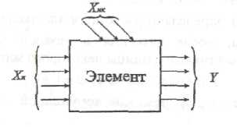
Термины и определения
Элемент — объект (материальный, информационный), обладающий рядом свойств, внутреннее строение (содержание) которого значения не имеет, т.е. рассматриваемый в данной задаче как нечто целое, неделимое.
В теории надежности под элементом понимают элемент, узел, блок, имеющий показатель надежности, самостоятельно учитываемый при расчете показателей надежности системы.
Примеры технических элементов: реле, датчик, линия связи, регулятор, регистрирующий (показывающий) прибор, исполнительный механизм, микроконтроллер, автоматическая система регулирования.
Хк - вектор контролируемых (измеряемых) переменных;
Хнк - вектор неконтролируемых (ненаблюдаемых) переменных;
У - вектор выходных переменных.
Каждая переменная y _{i} характеризует то или иное свойство элемента.

Slide 5
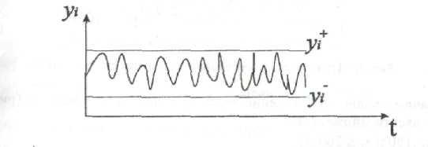
Термины и определения
Во время эксплуатации элемента имеют место случайные и регулярные изменения Хк и Хнк, что ведет к вариациям компонент у _{i} вектора Y во времени t.
При проектировании и изготовлении элемента устанавливают диапазон возможных (допустимых) изменений координат вектора Хк при некотором "обычном" уровне помех Хнк.
Одновременно с выбором X при конструировании и изготовлении элемента устанавливают диапазон [у_{i}–, у_{i}⁺] допустимых изменений каждой выходной координаты y_{i} (i=1,n) Величины у_{i}–, у_{i}+ определяют расчетным или экспериментальным путем.
Y - множеством режимов нормальной или допустимой работы элемента.

Slide 6
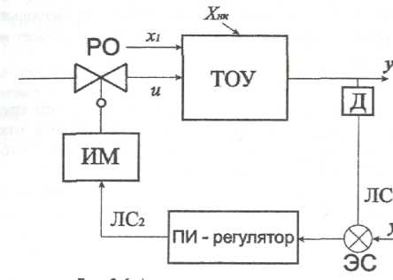
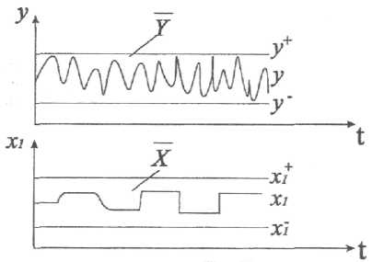
Термины и определения
Автоматическая система регулирования
Д - датчик; Р - регулятор; ИМ - исполнительный механизм; РО - регулирующий орган; ЛС1 ЛС2 - линии связи; ТОУ - технологический объект управления.
Множества X и Y для АСР

Slide 7
Термины и определения
Система— совокупность связанных между собой элементов, обладающий свойством, отличным от свойств отдельных ее элементов.
Понятия элемента и системы трансформируются в зависимости от решаемой задачи.
Практически любой объект с определенной точки зрения может рассматриваться как система.
Структура системы — взаимосвязи и взаиморасположение составных частей системы, ее устройство.
Расчленение системы на группы элементов может иметь материальную, функциональную, алгоритмическую и другую основу.
Обычно понятие структура связывают с ее графическим отображением.
В зависимости от связей между элементами различают следующие виды структур: последовательные, параллельные, с обратной связью, сетевые и иерархические.

Slide 8
основных понятий и определений
Технический объект в процессе функционирования может находиться в различных состояниях.
Исправность — состояние объекта, при котором он соответствует всем требованиям, установленным нормативно-технической документацией (НТД).
Технический элемент считается исправным, если при нормальном режиме эксплуатации Хк ∈ Х имеет место допустимая работа элемента у ∈ Y, т.е. выполняются все неравенства:
y_{I} ⁻ ≤ y_{I} ≤ y_{I} ⁺ , i=1,n
Работоспособность — состояние объекта, при котором он способен выполнять заданные функции, сохраняя значения основных параметров, установленных НТД.
Технический элемент считается работоспособным, если при нормальном режиме эксплуатации Хк ∈ Х имеет место допустимая работа элемента у ∈ Y, т.е. выполняются все неравенства:
y _{j} ⁻ ≤ y _{j} ≤ y _{j} ⁺ , j=1,n

Slide 9
основных понятий и определений
Понятие исправности шире, чем понятие работоспособности.
Работоспособный объект обязан удовлетворять лишь тем требованиям НТД, выполнение которых обеспечивает нормальное применение объекта по назначению.
Работоспособная система удовлетворяет только тем требованиям, которые существенны для функционирования, и может не удовлетворять прочим требованиям (например, по сохранности внешнего вида элементов). Система, находящаяся в исправном состоянии, заведомо работоспособна.
Если объект неработоспособен, то это свидетельствует о его неисправности. С другой стороны, если объект неисправен, то это не означает, что он неработоспособен.

Slide 10
основных понятий и определений
Событие, заключающееся в нарушении работоспособности системы, т. е. в переходе ее из работоспособного в неработоспособное состояние, называется отказом.
Событие, заключающееся в переходе системы из исправного в неисправное, но работоспособное состояние, называется повреждением.
Восстановлением называется событие, заключающееся в переходе системы из неработоспособного в работоспособное состояние.
В связи с этим, объекты могут быть:
- невосстанавливаемые, для которых работоспособность в случае возникновения отказа не подлежит восстановлению, т.е. восстановление объекта непосредственно после отказа считается нецелесообразным или невозможным;
- восстанавливаемые, работоспособность которых может быть восстановлена, в том числе и путем замены.

Slide 11
основных понятий и определений
Один и тот же объект в различных условиях применения может быть отнесен к невосстанавливаемым (например, если он расположен в необслуживаемом помещении, куда запрещен доступ персонала во время работы технологического агрегата) и к восстанавливаемым, если персонал сразу же после отказа может начать восстановление.
Само понятие «восстановление» следует понимать не только как корректировку, настройку, пайку или иные ремонтные операции по отношению к тем или иным техническим средствам, но и как замену этих средств.
В принципе подавляющее большинство систем, применяемых для автоматизации технологических процессов, подлежит восстановлению после отказа, после чего они вновь продолжа­ют работу. То же относится к большей части технических средств; к числу невосстанавливаемых можно отнести только такие их элементы, как интегральные схемы, резисторы, кон­денсаторы и т. п.

Slide 12
основных понятий и определений
Предельное состояние — состояние объекта, при котором его применение по назначению недопустимо или нецелесообразно.
Применение (использование) объекта по назначению прекращается в следующих случаях:
- при неустранимом нарушении безопасности;
- при неустранимом отклонении величин заданных параметров;
- при недопустимом увеличении эксплуатационных расходов.
После попадания в предельное состояние может следовать ремонт (капитальный или средний), в результате чего восстанавливается исправное состояние, или же система окончательно прекращает использоваться по назначению.

Slide 13
Отказ
Отказом называется событие, после возникновения которого характеристики технического объекта (параметры) выходят за допустимые пределы.
Это понятие субъективно, т. к. допуск на параметры объекта устанавливает пользователь.
По типу отказы подразделяются на:
-отказы функционирования, при которых прекращается выполнение объектом основных функций;
-отказы параметрические, при которых параметры объекта изменяются в недопустимых пределах.
По своей природе отказы могут быть:
-случайные, обусловленные непредусмотренными перегрузками, дефектами материала, ошибками персонала, сбоями системы управления и т. п.;
-систематические, обусловленные закономерными явлениями, вызывающими постепенное накопление повреждений: усталость, износ, старение, коррозия материалов и т. п.

Slide 14
Отказ
По виду отказы подразделяются на:
-зависимые отказы нескольких элементов вызваны одной ошибкой (дефектом);
Например, одновременное погасание осветительных ламп в жилом доме может быть вызвано отказом общего предохранителя на все здание.
-независимые отказы разных элементов вызваны разными причинами (ошибками), при этом вероятность одновременных отказов пренебрежимо мала;
-устойчивые отказы не исчезают сами по себе; после устойчивого отказа элемент заменяется на новый или ремонтируется;
-неустойчивые (перемежающиеся) отказы могут самопроизвольно исчезать, а затем возникнуть снова, ибо причина их не устранена.

Slide 15
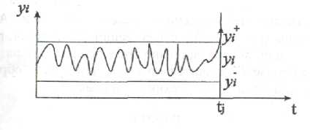
Отказ
По характеру возникновения отказы могут быть:
- внезапный отказ — отказ, проявляющийся в резком (мгновенном) изменении характеристик объекта.
Внезапные отказ обычно проявляются в виде механических повреждений элементов (пробои изоляции, обрывы и т. п.) и не сопровождаются предварительными видимыми признаками их приближения. Внезапный отказ характеризую независимостью момента наступления от времени предыдущей работы, непрогнозируемый.

Slide 16
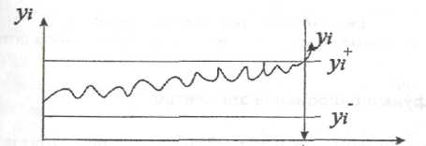
Отказ
-постепенный отказ —отказ, происходящий в результате медленного, постепенного ухудшения характеристик объекта из-за износа и старения материалов.
Характер изменения координаты y,(t) позволяет прогнозировать момент отказа элемента по тренду y,{t)
-перемежающиеся отказ - отказ самоустраняющийся (возникающий/исчезающий).

Slide 17
Отказ
По причине возникновения отказы могут быть:
- конструкционный отказ- отказ появляющийся в результате недостат- ков и неудачной конструкции объекта;
- производственный отказ- отказ связан с ошибками при изготовлении объекта по причине несовершенства или нарушения технологии;
-эксплуатационный отказ – отказ, вызванный нарушением правил эксплуатации объекта.
По признаку дальнейшего использования объекта отказы могут быть полные или частичные.
-полный отказ исключает возможность работы объекта до его устранения.
-частичный отказ –отказ при котором объект может частично использоваться.
По признаку легкости обнаружения отказы бывают очевидные (явные) и скрытые (неявные).
По времени возникновения отказы подразделяются на приработочные, возникающие в начальный период эксплуатации, отказы при нормальной эксплуатации, износовые отказы, вызванные необратимыми процессами износа , деталей, старения материалов и т.п.

Slide 18
основных понятий и определений
Рассмотрим элемент, начинающий функционировать в момент времени t=0, причем в этот момент элемент находится в работоспособном состоянии.
Предположим сначала, что элемент отключается только вследствие отказа. Обозначим через Т время, прошедшее от момента начала функционирования.
Наработка - продолжительность работы элемента.
Наработка до отказа— длительность работы до отказа (случайная величина) .
Последовательность отказов элементов, происходящих в случайные моменты времени t _{i} называется потоком отказов.

Slide 19
основных понятий и определений
Поток отказов называется стационарным, если вероятностные характеристики не зависят от времени.
В частности, закон распределения числа отказов на произвольном отрезке времени не зависит от его расположения на оси времени, а зависит только от длины отрезка.
Поток отказов называется потоком без последействия, если для любого набора непересекающихся интервалов времени числа отказов на этих интервалах есть взаимно независимые случайные величины.
Отсутствие последействия означает, что распределение числа отказов на любом интервале не зависит от того, что имело место на предшествующих и последующих интервалах до и после этого промежутка времени.
Поток отказов называется ординарным, если вероятность одновременного возникновения двух или более отказов равна нулю.
Поток отказов, обладающий свойствами стационарности, ординарности и отсутствия последействия, называется простейшим.

Slide 20
основных понятий и определений
Величина t_{j} зависит от случайных отклонений технологических условий изготовления элементов от номинальных, различия условий транспортировки, монтажа, наладки и не будет одинаковой у различных элементах даже при абсолютно одинаковых условиях эксплуатации. К тому же сами условия эксплуатации (температура, вибрация, качество технического обслуживания, частота включения и т. д.) в определенной степени отличны друг от друга, поэтому величина t_{j} случайная.
Наработка до отказа в отличие от времени безотказной работы не всегда измеряется единицами времени; наработка до отказа может измеряться и числом включений (срабатываний, циклов). Однако для большей части систем наработка до отказа измеряется единицами времени.

Slide 21
основных понятий и определений
Наработка — продолжительность или объем работы объекта, измеряемые единицами времени, числом циклов нагружения, километрами пробега и т. п.
Наработка между отказами — наработка объекта от окончания восстановления его работоспособного состояния после отказа до возникновения следующего отказа.
Технический ресурс — наработка объекта от начала его эксплуатации (или ее возобновления после ремонта) до перехода в предельное состояние. Техниче­ский ресурс может быть также регламентирован, например, от начала экс­плуатации до среднего или капитального ремонта, или от среднего до капи­тального ремонта, после которого требуется продление технического ресурса. Если регламентация отсутствует, то имеется в виду ресурс от начала эксплуатации до достижения предельного состояния после всех видов ремонтов.
Для невосстанавливаемых объектов понятия технического ресурса и наработ­ки до отказа совпадают.

Slide 22
основных понятий и определений
Назначенный ресурс — суммарная наработка объекта, при достижении которой эксплуатация должна быть прекращена независимо от его состояния.
Срок службы — календарная продолжительность эксплуатации (в том числе хранение, ремонт и т. п.) от ее начала до наступления предельного состояния.
Для большинства объектов электромеханики в качестве критерия долговечности чаще всего используется технический ресурс.
Время восстановления работоспособного состояния — продолжительность восстановления работоспособного состояния объекта.
Надежность комплексное свойство объекта, включающее компоненты: - безотказность;-ремонтопригодность; -долговечность; -сохраняемость.

Slide 23
основных понятий и определений
Безотказность— это способность объекта непрерывно сохранять работоспособность в течение некоторого времени.
Ремонтопригодность — способность объекта, заключающаяся в его приспособленности к предупреждению и обнаружению причин возникновения отказов, поддержанию и восстановлению работоспособного состояния путем проведения ремонтов и технического обслуживания.
Долговечность — способность объекта сохранять работоспособное состояние до наступления предельного состояния при установленной системе техниче­ского обслуживания и ремонта.
Сохраняемость - свойство технического объекта сохранять свои характеристики (параметры) в процессе хранения.

Slide 24
Классификация технических систем
Технические системы могут быть невосстанавливаемыми и восстанавливаемыми, длительного и короткого времени работы, резервированными и нерезервированными.
Техническая система называется невосстанавливаемой (неремонтируемой), если ее отказ приводит к неустранимым последствиям и систему нельзя использовать по своему назначению. Работа после отказа невосстанавливаемой системы считается невозможной или нецелесообразной.
Под восстанавливаемой (ремонтируемой) понимается система, которая может продолжать выполнение своих функций после устранения отказа, вызвавшего прекращение ее функционирования. Работа восстанавливаемой системы после отказа может быть возобновлена в результате проведения необходимых восстановительных работ. При этом под восстановлением системы понимается не только ремонт тех или иных элементов системы, а также полная замена отказавших элементов на новые.
Существуют системы смешанного типа, у которых часть элементов может восстанавливаться, а другая — нет.

Slide 25
Классификация технических систем
Резервированием называют способ повышения надежности путем включения резервных единиц, способных в случае отказа основного устройства выполнять его функции.
Три метода резервирования: общей, раздельный (поэлементный) и комбинированный (смешанный).
-общим называется такое резервирование системы, при котором параллельно включаются идентичные системы;
-раздельным называется резервирование системы путем использования отдельных резервных устройств;
-при комбинированном резервировании в одной и той же системе применяется общее и раздельное резервирование.
Отношение числа резервных устройств к числу основных называется кратностью резервирования.
Если это отношение — число целое, то такое резервирование называется резервированием с целой кратностью, иначе — с дробной кратностью.

Slide 26
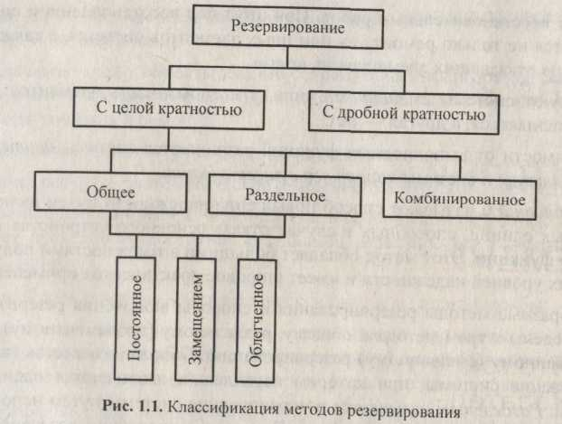
Классификация технических систем

Slide 27
Классификация технических систем
Главными способами включения резервных устройств при отказах основных являются следующие:
- постоянное, при котором резервные объекты соединены с основными в течение всего времени работы;
- замещением, при котором резервные объекты замещают основные только после отказа последних.
При этом в обоих случаях резервные объекты могут находиться в трех режимах работы:
- нагруженном, при котором резервные объекты находятся в тех же условиях, что и основные;
- ненагруженном, при котором резервные объекты не включены и не могут отказывать;
- облегченном, при котором резервные объекты включены, но работают не на полную нагрузку, т. е. их надежность в резервном состоянии выше, чем в рабочем. Однако отказ элементов возможен.

Slide 28
КРИТЕРИИ НАДЕЖНОСТИ
Критерием называется признак (мерило), по которому оценивается надежность. Например, вероятность безотказной работы P(t), интенсивность отказов λ (t), средняя наработка на отказ Т .
Показателем надежности называется численное значение критерия.
Надежность является сложным физическим свойством, поэтому не существует одного обобщающего критерия и показателя.
Только семейство критериев позволяет оценить надежность сложных технических систем.

Slide 29
Критерии надежности невосстанавливаемых элементов
Невосстанавливаемые элементы работают до первого отказа.
Длительность безотказной работы J –го элемента есть наработка t_{j} до первого отказа.
В эксперименте над N одинаковыми элементами к моменту времени t,
0<t≤t _{m} , получены:
N(t) – число исправных элементов;
N – N(t) – число отказавших элементов;
ΔN – число отказов на малых отрезках времени Δt, расположенных на [0, t _{m} ];
t _{m} – длительность эксперимента, завершающегося при отказе всех N элементов
Функция ненадежности элемента
^
Q(t) = [N-N(t)] / N = 1 – N(t)/N – статистическая функция распределения отказов.
Доля или частота отказавших к моменту t элементов от общего их числа N

Slide 30
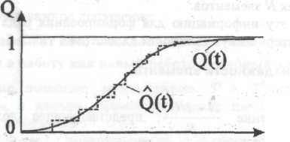
Критерии надежности невосстанавливаемых элементов Интегральный закон распределения вероятностей отказов элемента до некоторого момента времени t Q(t)=Q(T<t)- функция ненадежности элемента. Вероятность того, что элемент откажет в течение времени t или что время его работы до отказа меньше времени его функционирования Т
Функция ненадежности - в общем случае неубывающая непрерывная функция времени t, 0≤ t ≤ ∞.
^
Статистическая функция ненадежности Q(t) является кусочно-постоянной неубывающей функцией времени.
^
Q(t) - неслучайная, a Q(t) - случайная функция.
В реальных условиях функция Q(t) нам не известна и мы всегда работаем с ее
^
оценкой Q(t).
0≤Q(t)≤1 Q(0)=0 Q(∞)=1

Slide 31
Критерии надежности невосстанавливаемых элементов
Функция надежности элемента
Вероятностью безотказной работы называется вероятность того, что элемент не откажет в течение времени t или что время его работы до отказа больше времени его функционирования Т
Р(t) = P(T>t)
Вероятность безотказной работы является убывающей функцией времени, имеющей следующие свойства:
По статистическим данным об отказах, полученным из опыта или эксплуатации, Р(t) определяется следующей статистической оценкой:
^
P(t) = N(t) / N
N- общее число элементов находящихся на испытании;
N(t) – число исправных элементов

Slide 32
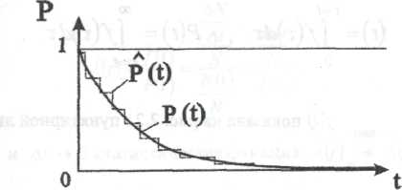
Критерии надежности невосстанавливаемых элементов
Вероятность безотказной работы имеет следующие достоинства:
- характеризует надежность во времени, являясь интервальной оценкой;
- определяет многие важные показатели техники, например эффективность, безопасность, живучесть, риск;
- сравнительно просто вычисляется и определяется по статистическим данным об отказах техники;
- достаточно полно характеризует надежность невосстанавливаемой техники.
Основной недостаток этого критерия — ограниченность применения.
Вероятность безотказной работы характеризует надежность невосстанавливаемого элемента или восстанавливаемого до первого его отказа.

Slide 33
Критерии надежности невосстанавливаемых элементов
Плотность вероятности отказа
При решении многих задач надежности оказывается удобным применять не интегральные распределения P(t), Q(t), а дифференциальный закон распре-деления вероятности отказа
Эту зависимость часто называют плотностью вероятностей отказа.
Функция f(t) определена на отрезке времени [0, ∞] и всегда положительна.
Статистическая плотность распределения находится по экспериментальным данным
^
f(t)=ΔN / N Δt
где – t- середина малого интервала времени Δt, на котором имело место ΔN отказов элементов;
ΔN – число отказов на интервала времени Δt

Slide 34
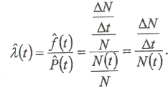
Критерии надежности невосстанавливаемых элементов
Интенсивность отказов
Функция интенсивности отказов
λ(t) = f(t) / P(t)
представляет условную плотность вероятности отказа элемента в момент t при условии, что до этого времени элемент не отказал.
Функцию интенсивности отказов λ(t) обычно называют лямбда-характерис
тикой.
Статистическая лямбда-характеристика определяется по результатам испытаний N одинаковых элементов на надежность:
гдеΔN – число отказов на интервала времени Δt;
N(t) – число отказавших элементов

Slide 35
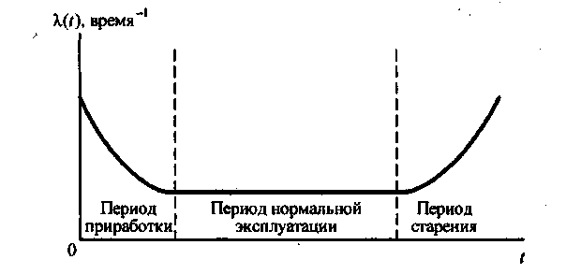
Интенсивность отказов
Интенсивность отказов является основным показателем надежности элементов сложных систем. Это объясняется следующими обстоятельствами:
-надежность многих элементов можно оценить одним числом, т. к. интенсивность отказа элементов — величина постоянная;
-по известной интенсивности наиболее просто оценить остальные по­ казатели надежности как элементов, так и сложных систем;
-обладает хорошей наглядностью;
-интенсивность отказов нетрудно получить экспериментально.
Опыт эксплуатации сложных систем показывает, что изменение интенсивности отказов большого количества объектов описывается U-образной кривой

Slide 36
Интенсивность отказов
Период приработки объекта имеет повышенную интенсивность отказов, вызванную приработочными отказами, обусловленными дефектами производства, монтажа и наладки. Иногда с окончанием этого периода связывают гарантийное обслуживание объекта, когда устранение отказов производится изготовителем.
В период нормальной эксплуатации интенсивность отказов практически остается постоянной, при этом отказы носят случайный характер и появляются внезапно, прежде всего из-за случайных изменений нагрузки, несоблюдения условий эксплуатации, неблагоприятных внешних факторов и т. п. Именно этот период соответствует основному времени эксплуатации объекта.
Возрастание интенсивности отказов относится к периоду старения объекта и вызвано увеличением числа отказов из-за износа, старения и дру­гих причин, связанных с длительной эксплуатацией.

Slide 37
Интенсивность отказов
Из формул для вычисления оценок и следует, что
для всех t, t≠0. При t=0 функции λ(0)=f(0), так как N(0)=N.
Рассмотренная особенность верна и для неслучайных функций λ(t) и f(t):
λ(t)>f(t) при 0≤ t ≤ ∞ и λ(0)=f(0).
Знание функции интенсивности позволяет находить любые другие характеристики надежности.

Slide 38
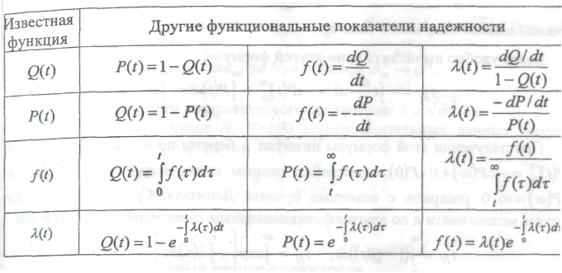
Критерии надежности невосстанавливаемых элементов

Slide 39
Числовые показатели надежности
Функциональные показатели надежности Q(t), P(t), f(t), λ(t) наиболее полно описывают поведение случайной величины Т - наработки до отказа элемента. Однако получение этих характеристик или хотя бы статистических аналогов вызывает значительные трудности, обусловленные длительными экспериментами с большим числом элементов, сложной математической обработкой данных и проверкой гипотез согласия. Поэтому при решении прикладных задач надежности шире используют числовые показатели надежности, оценки которых получают экспериментальным данным более просто, чем оценки функциональные показателей.
Численные показатели надежности: средняя наработка до отказа, дисперсия наработки до отказа, гамма-процентный ресурс надежности.

Slide 40
Числовые показатели надежности
Средняя наработка до отказа
Средним временем безотказной работы называется математическое ожидание времени безотказной работы элемента: t _{н} =М {T₁}
t _{н} - средняя наработка до отказа,
M - символ операции "математическое ожидание".
Оценка средней наработки до отказа определяется по известным из эксперимента значениям наработки до отказа
^ 1 N
t _{н} = ----∑ t_{j}
_{N j=1}

Slide 41
Числовые показатели надежности
Дисперсия наработки до отказа
Величина характеризует разброс значений наработок до отказа относительно средней наработки t_{н} :
∞
δ² = M{(t - t_{н} )² } =∫ (t - t_{н} )² f (t)dt
0
Оценка дисперсии определяется по экспериментальным наработкам до отказа t _{j} j=1,N
_{е}
t _{н}- среднее арифметическое потока отказов

Slide 42
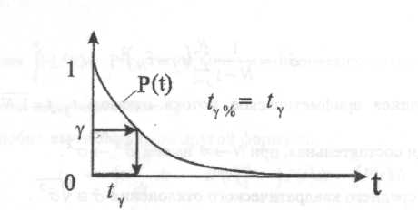
Числовые показатели надежности
Гамма-процентный ресурс надежности
t _{γ} – γ –процентный ресурс – наработка, в течение которой элемент не достигает состояния отказа с вероятностью γ/ 100
Гамма-ресурс t_{γ} зависит от двух факторов - надежности элемента, в частности функции P(t), и гарантийного уровня γ
Например, при γ=0,9 получен гамма-ресурс t _{γ} =1000 часов. При этом из 1000
включенных элементов к моменту 1000 часов не откажут 900 элементов. Если понизить уровень γ до 0,3, то гамма-ресурс t _{γ} возрастет до 4000 часов, но при этом из 1000 элементов только 300 доработают до рубежа 4000 часов

Slide 43
ПРИМЕР. На испытании находилось N=100 элементов. Данные об их отказах
приведены в первых трех строках таблице.
Необходимо вычислить показатели надежности:
Решение. Вычислим P(t). Будем иметь в виду, что нам достоверно неизвестен
момент отказа на промежутке длины Δt. Предположим, что отказы происходят в
середине этого промежутка, т.е. t=50,150,250 и т.д. На первом интервале -1 отказ.
Вероятность безотказной работы:

Slide 44
На втором участке произошло 2 отказа, а всего за два периода длины — 3 отказа.
Вычисления значений f(t)
В данном случае число отказов на промежутке длины Δt не суммируется с числом отказов на предыдущих участках, т.к. функция f (t) является точечной.

Slide 45
Вычислим значения λ(t).
На первом участке произошел 1 отказ, при этом в начале участка число исправных элементов N(0)=N=100, а в конце участка N(100)=N-1=99
На втором участке
Вычислим среднее время безотказной работы

Slide 47
В эксперименте над N одинаковыми элементами к моменту времени t,
0<t≤t _{m} , получены:
N(t) – число исправных элементов;
N – N(t) – число отказавших элементов;
ΔN – число отказов на малых отрезках времени Δt, расположенных на [0, t _{m} ];
t _{m} – длительность эксперимента, завершающегося при отказе всех N элементов
Q(t) = [N-N(t)] / N = 1 – N(t)/N – статистическая функция распределения отказов.
P(t) = N(t) / N – статистическая функция надежности
f(t)=ΔN / N Δt -
статистическая плотность распределения
- статистическая лямбда-характеристика
Q (t) = 1 – e ^{-λt}
P(t) = e ^{-λt}
f(t) = λe ^{–λt}
λ ≡ λ
t_{н} =1/ λ
δ² = 1/ λ²

Slide 48
Задача №2
Из 1000 одновременно включенных однотипных элементов к моменту времени 500 отказало 500 элементов.
Найти оценки интенсивности отказа и средней наработки до отказа элемента.

Slide 49
Основные законы распределения наработки до отказа
Поведение случайной величины - наработки до отказа Т - может быть описано тем или иным теоретическим законом распределения вероятностей Q(t) или P(t).
Установлено, что поведение наработки до отказа Т технических средств автоматизации удовлетворительно описывается следующими законами распределения:
- экспоненциальным;
- Вейбулла;
- нормальным;
- усеченным нормальным;
- суперпозицией указанных законов

Slide 50
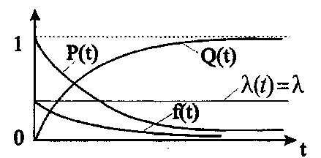
Экспоненциальное распределение
Экспоненциальное (показательное) распределение относится к однопараметровым законам распределения вероятностей.
Q (t) = 1 – e ^{-λt}
P(t) = e ^{-λt}
f(t) = λe ^{–λt}
λ ≡ λ
Средняя наработка до отказа равна t _{н} = 1/λ
Дисперсия равна δ² = 1/ λ²
Величина γ -процентного ресурса определяется по формуле

Slide 51
Экспоненциальное распределение
Экспоненциальное распределение выделяется среди других распределений свойством "отсутствия памяти".
Пусть X — время службы некоторого изделия с экспоненциальным законом распределения. "Отсутствие памяти" означает, что изделие, проработавшее время t, имеет такое же распределение, что и новое, только что начавшее работу.
Математически это свойство выражается в виде следующего равенства:
P(X>t+x/X>t) =P(X>x)
для любых t, x≥0.
Данное свойство как бы исключает износ и старение изделия.

Slide 52
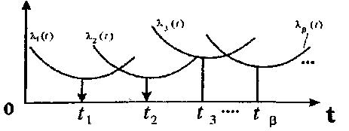
Экспоненциальное распределение
Экспоненциальным законом распределения можно аппроксимировать время безотказной работы большого числа элементов. Экспоненциальный закон распределения хорошо описывает наработки до внезапного отказа сложных элементов, которые состоят из большого числа М разнородных деталей (частей) с интенсивностями λ_{β} (t), β=1,2,…,M, имеющими экстремумы в разные моменты времени t_{β} β=1,2, ….M.
Примерами таких элементов могут служить электронные устройства, средства вычислительной техники, пневмоавтоматики и другие ТСА.
Экспоненциальное распределение удовлетворительно описывает надежность ТСА, обладающих малым периодом приработки элементов и почти не достигающих периода старения (износа) из-за относительно быстрого морального износа и замены на более совершенные.

Slide 53
Экспоненциальное распределение
Во многих прикладных задачах требуется знание вероятности безотказной работы элемента P(t_{1,} t₂) на интервале времени (t_{1,} t₂) при условии, что элемент был исправен до момента t_{1,}
Для экспоненциального распределения P(t)=e ^{–λt} легко получить условную
вероятность безотказной работы на отрезке (t ₁ , t ₂ )
Эта вероятность P(t₁, t₂) не зависит от положения отрезка (t₁, t₂)на оси времени,
а зависит только от его длины ∆t= t₂ –t ₁ .
Это свойство характерно только для экспоненциального закона
Экспоненциальное распределение широко применяется в практических расчетах по надежности, в частности при проектной оценке надежности элементов и систем. При расчетах надежности систем, состоящих из большого числа элементов с неизвестными или "сомнительными" характеристиками надежности, всегда следует использовать экспоненциальное распределение, позволяющее наиболее просто получать расчетные показатели безотказности.

Slide 54
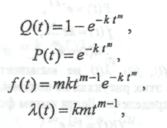
Распределение Вейбулла
Функциональные показатели надежности случайной величины подчиняются двухпараметровому распределению Вейбулла вида
k,m - числовые параметры, определяемые по результатам испытаний
элементов на надежность t _{j} , j=1, N.
Параметр k определяет масштаб распределения, при вариациях k кривая
распределения «сжимается» или «растягивается» по переменной t.
Параметр m характеризует вид распределения,

Slide 55
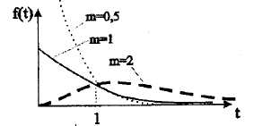
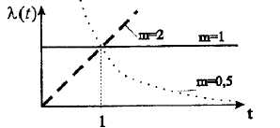
Распределение Вейбулла
при m=1 получаем экспоненциальное (показательное) распределение,
при m=2 - распределение Релея,
При m=3,3 – близкое к нормальному .
Чаще всего m выбирают из интервала (0,5 ÷ 2,5).
где

Slide 56
Распределение Вейбулла
Для распределения Вейбулла средняя наработка до отказа определяется достаточно сложно:
где Г( ) - гамма-функция
Удобнее находить значения Г( ) по таблицам гамма-функций, имеющимся в большинстве математических справочников.
Распределение Вейбулла находит широкое применение для описания поведения наработки до отказа многих сложных радиоэлектронных устройств, состоящих из большого числа однородных деталей, статистические интенсивности отказов λ(t) которых является монотонно изменяющимися функциями времени.

Slide 57
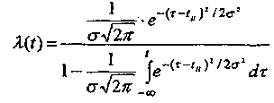
Нормальное распределение
Согласно закону больших чисел, распределение всегда подчиняется нормальному закону, если на изменение случайной величины оказывают влияние многие примерно равнозначные факторы. При большом времени работы элемента и наличии восстановления среднее число отказов имеет асимптотически нормальное распределение.
Нормальный закон распределения вероятностей описывает поведение случайных величин в диапазоне [ -∞, +∞] и обладает функциональными характеристиками
Данные показатели зависят от двух параметров - средней наработки до отказа tн и дисперсии δ² . Характерной особенностью нормальной плотности вероятности является ее симметричность относительно точки t= tн.

Slide 58
Нормальное распределение
Нормальное распределение можно применять для описаний положительных наработок на отказ t_{н} только в том случае, если t_{н} существенна отличается от нуля, например, при t_{н} ≥(2-3)δ. В этих случаях допустимо "пренебрегать" значениями характеристик при "отрицательном" времени t. В частности, при t_{н} =3δ отбрасываемая доля плотности f(t), относящаяся к отрицательным t , составляет ~0,15%; при t_{н} =2δ доля не учитываемой плотности f(t) не превышает 2,5%. Такие погрешности при аппроксимации экспериментальных наработок на отказ вполне допустимы.
Нормальное распределение целесообразно применять для описания постепенных отказов, возникающих на периоде физического износа элементов.

Slide 59
Усеченное нормальное распределение
Усеченное нормальное распределение получается из нормального при ограни- чении интервала изменения случайной величины на промежуток [0, + оо).
Усеченное нормальное распределение получают из обычного нормального закона в тех случаях, когда средняя наработка до отказа t н мала относительно среднего квадратического отклонения δ, т.е. tн < 2 δ. В этом случае "неучет" плотности вероятности f(t) при "отрицательном" времени дает значительную погрешность.
Функциональные характеристики усеченного нормального распределения имеют вид
Для описания надежности серийных ТСА усеченное нормальное распределение применяется редко, ибо для технических средств автоматизации характерно большое отношение t_{н} к δ; t_{н} ≥(2-3)δ.

Slide 60
Суперпозиции экспоненциальных распределений
Для приближения статистических распределений сложного вида известными ("хорошими") теоретическими распределениями применяют суперпозиции экспоненциальных законов
где …………………………………. с₁ ,с₂ - весовые множители, с₁ +с₂ =1,
величина с₁ подбирается наряду с интенсивностями λ₁ λ₂ из условий близости статистической плотности f(t) и нового закона f_{с}(t). Для подобной суперпозиции имеем
Средняя наработка до отказа равна

Slide 61
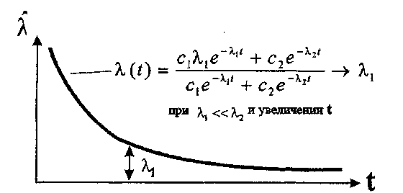
Суперпозиции экспоненциальных распределений
Вариацией параметров λ₁ λ₂, с₁ можно добиться хорошей аппроксимация статистических интенсивностей λ_{с} на периодах приработки элемента. Если положить λ₂ >> λ₁ , то при при больших t имеем λ_{с} (t) → λ₁
Для описания поведения элементов с внезапными и постепенными отказами применяют суперпозицию экспоненциального и усеченного нормального распределений
где с₁ + с₂ = 1, весовые множители характеризуют частоты внезапных и постепенных отказов.

Slide 62
Ремонтопригодность технических элементов
Техническая система называется невосстанавливаемой (неремонтируемой), если ее отказ приводит к неустранимым последствиям и систему нельзя использовать по своему назначению. Работа после отказа невосстанавливаемой системы считается невозможной или нецелесообразной.
Под восстанавливаемой (ремонтируемой) понимается система, которая может продолжать выполнение своих функций после устранения отказа, вызвавшего прекращение ее функционирования. Работа восстанавливаемой системы после отказа может быть возобновлена в результате проведения необходимых восстановительных работ. При этом под восстановлением системы понимается не только ремонт тех или иных элементов системы, а также полная замена отказавших элементов на новые.
Восстанавливаемый элемент после каждого j-го отказа ремонтируется обслуживающим персоналом и, будучи полностью исправным, снова включается в работу

Slide 63
Ремонтопригодность технических элементов
Продолжительность ремонта t_{j} в есть значение случайной величины T _{в} -
длительности восстановления.
В общем случае процесс восстановления элемента можно разделить на три последовательные операции:
-обнаружение (проявление) отказа; осуществляется чаще всего человеком-оператором за случайное время t ^{обн} , реже – автоматическим устройством сигнализации;
-ожидание ремонтного персонала; характеризуется случайным временем ожидания t ^{ож};
-поиск ошибки (дефекта) элемента, вызвавшей его отказ, и собственно ремонт, выполняется ремонтным персоналом за случайное время t_{рем}
t ^{в} = t ^{обн} + t ^{ож} + t ^{рем}
В некоторых системах математическое ожидание времени восстановления M{t} может быть пренебрежимо мало (относительно, например, t_{н} элемента). Это имеет место при автоматическом обнаружении отказов, при хорошем функционировании ремонтной службы и при замене отказавших элементов на аналогичные исправные устройства.
,
Режим функционирования такой системы характеризуется мгновенным восстановлением элементов в случайные моменты времени t_{j}

Slide 64
Ремонтопригодность технических элементов
Режим функционирования с мгновенным восстановлением связан со значительным удорожанием системы так как предполагает автоматизацию обнаружения отказов, повышения качества работы ремонтного персонала и создания парка резервных элементов. Поэтому подобные режимы функционирования экономически оправданы при эксплуатации ответственных элементов, отказы которых ведут к возникновению аварийных ситуаций или значительному экономическому ущербу.
Для большинства задач по расчету надежности не удается обосновать допущение о мгновенности восстановления элементов и поэтому необходимо учитывать продолжительность восстановления T_{в} и вводить функциональные числовые показатели ремонтопригодности.

Slide 65
Функциональные показатели ремонтопригодности
Вероятность своевременного восстановления работоспособного состояния элемента за время t в задана так:
Q(t _{в} ) = Вер {того, что T_{в} < t _{в} } = Вер { T_{в} < t_{в} }
Эта функция равна нулю при t_{в} =0 (ремонт нельзя закончить раньше его начала) и равна 1 при t_{в} =∞ (рано или поздно, но ремонт должен завершиться).
Можно ввести и другую, "негативную" вероятность незавершенности ремонта элемента к заданному моменту времени t_{в} (т.е. несвоевременное завершение ремонта):
P(t _{в} ) = Вер {того, что T _{в} > t _{в} } = Вер { T _{в} > t _{в} }
Ремонт элемента никогда не завершится до момента t=0, поэтому P(0)=1, а при t_{в} =∞ (ремонт) будет наверное закончен и случайное событие T_{в} >∞ невероятно, следовательно P(∞)=0
События T в > t в или T в < t в образуют полную группу независимых несовместимых случайных событий, поэтому Q(t в ) + P(t в ) =1

Slide 66
Функциональные показатели ремонтопригодности
Дифференциальный закон распределения вероятностей своевременного завершения ремонта или функция плотности вероятности восстановления отказавшего элемента.
f(t^{в}) =dQ(t^{в})/dt
Интенсивность завершения ремонта характеризуется условной вероятностью своевременного восстановления элемента при условии, элемент еще не восстановлен к этому моменту времени t.
µ(t^{в})= f(t^{в})/ P(t^{в})
Статистические распределения восстановления определяются по экспериментальным данным, полученным при исследовании ремонтов однородных элементов.
ΔN- число восстановленных элементов на малом интервале времени Δt;
N(tв) - общее число восстановленных элементов до момента времени tв ;
N- N(tв) - число еще не отремонтированных к моменту tв элементов.

Slide 67
Функциональные показатели ремонтопригодности
Статистические распределения ремонтопригодности имеют вид
Статистические функции плотности и интенсивности следующие:
Числовые показатели ремонтопригодности
среднее время восстановления
дисперсия времени восстановления
Несмещенные и состоятельные оценки определяются по экспериментальным длительностям ремонта N однородных элементов tв

Slide 68
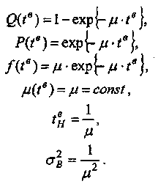
Функциональные показатели ремонтопригодности
Для описания поведения случайной величины Т^{в} чаще всего используют экспоненциальное (показательное) распределение

Slide 69
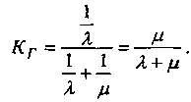
Комплексные показатели ремонтопригодности и безотказности
Самовосстанавливающаяся система часть времени находится в работоспособном состоянии, а часть (иногда значительную) - в состоянии восстановления. Система считается тем лучшей, чем больше доля времени, когда она работоспособна или готова к выполнению своих функций.
Функция готовности Кг(t) есть вероятность того, что система будет работоспособной в произвольный момент времени t₀. Если этот момент времени t₀ достаточно удален от нуля и в системе имеет место установившийся или стационарный режим функционирования, то функция готовности Кг(t) превращается в коэффициент готовности Кг, численно равный средней доле времени, когда система работоспособна, от общего времени ее эксплуатации
Для экспоненциальных распределений случайных величин ТиТв коэффициент готовности Кг находится по формуле

Slide 70
Комплексные показатели ремонтопригодности и безотказности
Отметим, что стационарный коэффициент готовности Кг не зависит от вида распределений случайных величин ТиТв
Статистическая оценка Кг определяется по результатам испытаний надежности N систем
где N(t₀) - число работоспособных систем в "удаленный" момент времени t₀. Оценку Кг можно найти и по известным величинам
Коэффициент готовности Кг изменяется от 0 до 1. Если восстановление проводится быстро и t^{В}_{Н} мало относительно t_{Н}, то Кг→1. При длительных ремонтах и низкой безотказности, когда t^{В}_{Н} велико, а t_{Н} - мало, коэффициент готовности Кг→0.
Серийные технические средства автоматизации имеют Кг = 0,7 – 0,9. При автоматизации ответственных объектов, в частности потенциально опасных технологических процессов, стремятся обеспечить Кг = 0,95 – 0,98. в основном за счет почти мгновенного режима восстановления.

Slide 71
Комплексные показатели ремонтопригодности и безотказности
В некоторых случаях ремонтопригодность и безотказность элемента характеризуют коэффициентом простоя К п:
Этот стационарный коэффициент простоя определяется через t^{В}_{Н} и t_{Н}
или через К_{г}
Коэффициент оперативной готовности К_{ог}(t) равен условной вероятности того, что элемент работоспособен в удаленный момент времени t₀ и будет исправным на отрезке времени [t₀, t₀ + τ] . Коэффициент К_{ог}(t) можно выразить через Кг и условную вероятность безотказной работы элемента P(t₀,τ) на интервале [t₀, t₀ + τ] при условии его исправного состояния в момент t₀
К_{ог}(τ)= К_{г} P(t₀ , τ) = P(t₀ , τ) t_{н} / (t_{н} + t_{н} ^{в} )
Для экспоненциально распределенных T и Т ^{в} коэффициент оперативной готов-
ности равен

Slide 72
Комплексные показатели ремонтопригодности и безотказности
Коэффициент Ког(τ) убывает с ростом времени τ и почти всегда меньше Кг, только при τ=0 имеем Ког(0) = Кг
Существует ряд ТСА, которые периодически выводятся на время tпр из эксплуатации, например, для тарировки, профилактики и др. Это время вынужденного "простоя" элемента не связано непосредственно с его безотказностью и ремонтопригодностью и не учитывается при определении tн и tнв а следовательно, и Кг и Ког. Если tпр - случайная величина и ее M{ tпр } соизмеримо с tн и tнв, то безотказность и ремонтопригодность элемента с вынужденными простоями следует характеризовать коэффициентом технического использования

Slide 73
Определение показателей надежности элементов по результатам испытаний
Анализ надежности сложной системы осуществляется путем расчетов. Рассчитать надежность системы это значит определить ее показатели по известным показателям надежности элементов структурной схемы, которые можно получить лишь путем статистических экспериментов. Наука еще не разработала методов определения интенсивностей отказов элементов методами расчетов.
Основными целями испытания элементов и систем на надежность являются:
- подтверждение соответствия данных анализа, полученных в процессе проектирования системы, с требуемыми показателями надежности;
- разработка рекомендаций по технической эксплуатации системы;
- получение показателей надежности элементов с целью их использования при расчетах надежности технических систем в процессе проектирования.

Slide 74
Статистические распределения и оценки параметров определяют только по результатам испытаний элементов на надежность и ремонтопригодность.
Испытаниям могут подвергаться АСУ ТП в целом, их подсистемы, технические средства и любые другие элементы АСУ ТП.
По целевому назначению испытания подразделяют на определительные и контрольные.
По месту проведения испытания подразделяют - на лабораторные и эксплуатационные.
Цель определительных испытаний — нахождение фактических значений показателей надежности и при необходимости параметров законов распределения таких случайных величин, как время безотказной работы, наработка между отказами, время восстановления и др. для вновь разработанных или модернизированных элементов с неизвестными или слабо изученными характеристиками.

Slide 75
Определительные испытания
Кроме того, определительные испытания позволяют выявить
-типичные причины отказа элементов и закономерности возникновения отказов;
-конструктивные, технологические и эксплуатационные факторы, влияющие на надежность;
-наименее надежные элементы, узлы, блоки, технические средства;
-разработка мероприятия и рекомендации по повышению надежности; уточнить продолжительности и объем технического обслуживания, количества запасных частей и др.
Определительные испытания чаще всего проводят в лабораторных условиях, реже - в условиях эксплуатации.

Slide 76
Определительные испытания
Испытаниям надежности в лабораторных условиях (лабораторные) обычно подвергаются технические средства и некоторые локальные системы. Эти испытания обычно выполняют на заводах-изготовителях или в организациях—разработчиках технических средств.
При лабораторных испытаниях можно имитировать воздействия внешней среды на систему, в первую очередь условия эксплуатации. Для этого служат специальные установки: термокамеры для изменения температуры, барокамеры для измене­ния давления, вибростенды для создания вибраций и т. д.
Лабораторные испытания могут проходить при тех же воздействиях (температуре, влажности, вибрации и т. д.) и режимах работы, которые обычно имеют место при эксплуатации.

Slide 77
Основными этапами определительных испытаний являются выбор плана экспериментов и математическая (статистическая) обработка полученных данных.
Перед началом испытаний необходимо выработать правило, согласно которому следует проводить испытания. Выработку такого правила будем называть планированием испытаний. Выбор плана диктуется целями поставленных испытаний.
Проведение испытаний на надежность связано со значительными затратами средств, поэтому планирование испытаний включает в себя определение объема выборки и критериев завершения испытаний исходя из за­данной точности и достоверности их результатов.
Формируют выборку таким образом, чтобы результаты ее испытаний могли быть распространены на совокупность систем или средств. На­пример, при лабораторных испытаниях на заводе-изготовителе образцы для испытаний выбирают из числа принятых отделом технического контроля и прошедших приработку; для форми­рования выборки используют таблицу случайных чисел.
Испытания проводятся для тех же условий эксплуатации, при которых в технической документации установлены показатели надежности.
Во время испытаний проводятся периодические проверки функционирования, измерение параметров, определяющих отказы и техническое обслуживание.

Slide 78
Планом испытаний называют правила, устанавливающие объем выборки, порядок проведения испытаний и критерии их прекращения.
Наименование плана принято обозначать тремя буквами (цифрами): первая из них обозначает число испытываемых систем, вторая — наличие R или отсутствие V восстановлений на время испытаний в случае отказа, третья — критерий прекращения испытаний.
Наиболее распространенные планы испытаний.
План [NVТ] соответствует одновременному испытанию N систем. Эти системы после отказа не восстанавливаются (или же восстанавливаются, но данные о их поведении после первого отказа в испытаниях не рассматриваются). Испытания прекращают по истечении наработки каждой отказавшей системы – рис.а
Этот план обычно применяют для определения вероятности безотказной работы системы за время Т.

Slide 79
План [NVr] соответствует испытаниям N таких же невосстанавливаемых систем, однако в отличие от плана [NVТ] испытания прекращают, когда число отказавших систем достигает r. - рис. б, r-й отказ имеет место у i-й системы.
Если r=N, то переходим к плану [NVN], когда испытания прекращают после отказов всех систем.
План [NVr] обычно применяют для определения средней наработки до отказа в случае экспоненциального распределения.
План [NVN] —в случае нормального распределения.
Испытания по плану [NVN] требуют значительных времени и числа испытываемых систем, но дают возможность полностью определить эмпирическую функцию распределения.
Планы [NVr] и [NVТ] позволяют определить эмпирическую функцию распределения только для некоторого интервала времени, дают меньше информации, зато позволяют быстрее закончить испытания.

Slide 80
План [NRТ] описывает испытания N систем, причем отказавшие во время испытаний системы заменяют новыми или восстанавливают. Испытания прекращают по истечении наработки Т— рис.в.
План [NRr] соответствует испытаниям N систем, когда отказавшие во время испытаний системы заменяют новыми или восстанавливают. Испытания прекращают, когда суммарное по всем позициям число отказавших систем достигает r -рис. г.
Задачами планирования является определение минимального объема наблюдений—выбор числа испытываемых систем N, а также продолжительности наблюдений Т для планов [NVТ] и [NRТ] или числа отказов r для планов [NVr] и[NRr] .
Во всех рассмотренных планах главной задачей является выбор числа испытуемых элементов N и длительности эксперимента Т или числа r.
При выборе учитывают стоимость элемента, наличие специализированных лабораторных стендов, стоимость испытания одной элемента, предварительные знания вида распределения P(t), величин tн , λ и т.д.

Slide 82
Результатами определительных испытаний должны являться точечные и интервальные оценки показателей надежности.
Точечные оценки.
Понятие точечная оценка в математической статистике вводится следующим образом. Пусть имеются результаты k наблюдений над некоторой случайной величиной Т (например, временем безотказной работы) с функцией распределения F(t,ϑ) при этом параметр ϑ этого распределения неизвестен. Необходимо найти такую функцию ϑ=g(t₁ ,…,t_{k} ) результатов наблюдений t₁ ,…,t_{k}, которую можно было бы рассматривать как оценку параметра ϑ. При таком выборе функции g каждой совокупности(t₁ ,…,t_{k} ) будет соответствовать точка ϑ на числовой оси, которую называют точечной оценкой параметра ϑ.

Slide 83
Точечная оценка являющаяся функцией результатов наблюдений,— так же случайная величина со своим собственным законом распределения, зависящим от закона распределения случайной величины Т, объема наблюдений k и вида функции g.
Для одного и того же неизвестного параметра ϑ обычно можно принять несколько функций g которые могут служить в качестве оценки.
Выбор требований к таким оценкам (состоятельность, несмещенность, эффективность) и методов нахождения оценки (максимального правдоподобия, моментов, квантилей, графические) описан в книгах по теории вероятностей и математической статистике

Slide 84
Одним из распространенных планов испытаний является план [NVN] когда выбирается относительно большое (для ТСА) число однотипных элементов N, N>80-100, отказавшие в моменты t_{j} элементы не восстанавливают, сам эксперимент длится до отказа всех N элементов, т.е. Т - max t_{j} 1≤j≤N.
Проведение опытов и обработка данных t_{j} ,j=l,2,..., N при этом упрощаются, но длительность Т может оказаться большой, что удорожает испытание.
Обработка данных t_{j} ,j=l,2,..., N направлена на получение статистических распределений надежности P{t), f(t), λ(t) и оценок параметров надежности t_{н} , λ, δ² .Для этого отрезок [0,T] разбивается на q интервалов с примерной длиной с центрами t_{i} i=1,2,…,q (рис.а). Подсчитывается число отказов ΔN_{i} приходящихся на каждый i-й интервал длины Δt (рис.б)

Slide 85
Далее определяются несмещенные состоятельные оценки параметров распределений:
Вычисляются ординаты статистических распределений:
где Δti - длина интервала.

Slide 86
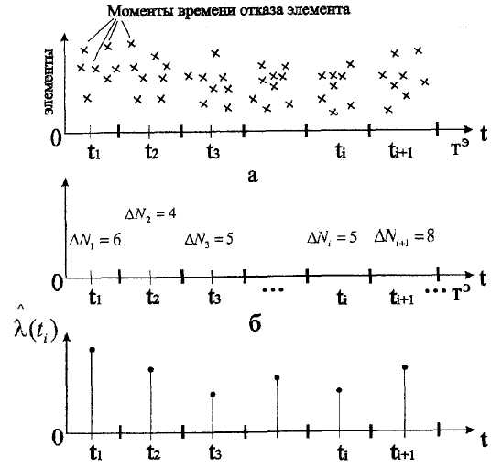
На рис. а крестиками отмечены моменты отказа испытуемых элементов и соответствующие значения наработок до отказа tj ,j=l,2,..., N На рис. б показаны интервалы Δt с центрами ti ,i=l,2,..., q и соответствующие численности ΔNi
При выборе числа q надо учитывать, что q<< N, примерно q ~0,1N, кроме того ΔN_{i} ≥2 для всех i=l,2,..., q . Если некоторые ΔNi малы или равны нулю, то допустимо объединять два соседних интервала в один и перенумеровать ti , ΔN, Δti и изменить число q.

Slide 87
Строятся графики статистических распределений оценок
Эти графики используются для выдвижения гипотезы о виде теоретического закона распределения вероятностей наработок.
Визуальный анализ графиков и учет возможных физических моделей отказов элементов позволяют выдвинуть так называемую нулевую гипотезу Н_{о} о согласии статистического распределе- ния тому или иному теоретическому закону распределения вероятностей с эмпирическими параметрами
или для однопараметровых законов, только . Для проверки гипотезы применяют известные критерии согласия Пирсона и реже,Колмагорова.

Slide 88
При определении оценок параметров, кроме их точечных значений, часто требуются их интервальные оценки, характеризующие точность найденных величин и/или.
Эти так называемые доверительные интервалы δ₁ , δ₂ для t_{н} определяют из равенства
Вер {t_{н} - δ₁ < t_{н} < t_{н} + δ₂ }= P _{дов}
где P _{дов} - доверительная вероятность, задаваемая при расчете обычно из диапазона (0,80; 0,90). Кроме того, при решении задачи выбирают закон распределения случайной величины (обычно - нормальный) и затем по таблицам интеграла Лапласа находят δ₁ = δ₂ = δ. Таким образом, истинное значение параметра t_{н} определено с погрешностью и найдены «пессиместичес- кое» и «оптимистическое» граничные значения средней наработки до отказа. Величина δ₁ = δ₂ = δ зависит от числа N используемых наработок на отказ t_{j} . Естественно, при росте N погрешность δ убывает.

Slide 89
Контрольные испытания
Эти испытания предназначены для установления соответствия (несоответствия) фактических показателей надежности (безотказности) элементов некоторым нормативным требованиям, задаваемым техническими паспортами, регламентами, отраслевыми стандартами.
Контрольным испытаниям подвергают элементы, показатели надежности которых ранее были изучены, но к моменту испытаний могли измениться.
Поэтому периодически (для ответственных ТСА через 3-4 года) требуется достаточно быстро и экономно определить фактически существующие в момент t показатели, сравнить их с нормативными величинами и принять решение о надежности или ненадежности элемента.

Slide 90
Контрольные испытания
Методика контрольных испытаний заметно отличается от методики определительных экспериментов. В частности, контрольные испытания проводят на меньшем, чем в определительных опытах, числе элементов; при этом обычно непосредственно испытывают только часть элементов из большой партии однородных элементов; наконец, контрольные опыты прекращаются как только принимается решение о соответствии или несоответствии показателей надежности элементов нормативным требованиям.
Процедура контрольных испытаний и принятия решений такова.
Перед испытаниями формируется большая партия однородных элементов, из которой случайным образом составляется небольшая выборка элементов. Эта выборка и подвергается испытаниям, по результатам которых принимается решение о соответствии (или несоответствии) показателей надежности всей партии известным нормативным показателям.

Slide 91
Контрольные испытания
Для принятия решения вводится так называемая нулевая гипотеза Но о том, что по результатам испытаний выборки вся партия удовлетворяет нормативным требованиям (или, проще, "вся партия надежна"). Помимо Но, существует альтернативная гипотеза Н₁ о том, что по результатам испытаний выборки вся партия ненадежна.
По результатам испытаний и проверки гипотез Н₀, Н₁ возможна одна из следующих четырех ситуаций.
Фактически партия элементов надежна; по результа- там испытаний выборки принято считать всю партию надежной (т.е. гипотеза Но подтверждена). Данное решение - правильное.

Slide 92
Контрольные испытания
Фактически партия элементов надежна; по результатам испытаний выборки принята гипотеза H₁ . Принятое решение: считать всю партию элементов ненадежной. Вероятность принятия ошибочного решения (ошибки первого рода или ошибки изготовителя элементов) равна α, 0 ≤α<1. Иногда α называют риском изготовителя. Понятно,что α зависит от величины выборки, точнее, от соотношения объемов выборки и партии.
Фактически партия ненадежна, по результатам испытания выборки гипотеза Но не получила подтверждения, поэтому принята гипотеза H₁ и решение о ненадежности всей партии. Это решение - правильное.
Фактически партия ненадежна, по результатам испытаний гипотезаH₀ "случайно" подтверждена, поэтому принято решение считать всю партию надежной. Это решение ошибочно, здесь допущена ошибка второго рода, невыгодная пользователю элементов. Вероятность этой ошибки (или риска) пользователя обозначают β. Величина β также зависит от объемов выборки и партии.

Slide 93
Контрольные испытания
Контрольные испытания предназначены для установления соответствия фактических показателей надежности элементов некоторым нормативным требованиям.
Контрольные испытания проводят на части элементов из большой партии однородных элементов;
-контрольные опыты прекращаются как только принимается решение о соответствии или несоответствии показателей надежности элементов нормативным требованиям.
Для принятия решения вводится так называемая нулевая гипотеза Но о том, что по результатам испытаний выборки вся партия удовлетворяет нормативным требованиям.

Slide 94
Контрольные испытания
Кроме Но, существует альтернативная гипотеза Н₁ о том, что по результатам испытаний выборки вся партия не удовлетворяет нормативным требованиям.
По результатам испытаний и проверки гипотез Н₀, Н₁ возможна одна из следующих четырех ситуаций.
Фактически партия элементов надежна; по результатам испытаний выборки принято считать всю партию надежной (т.е. гипотеза Но подтверждена). Данное решение - правильное.
Фактически партия элементов надежна; по результатам испытаний выборки принята гипотеза H₁ . Принятое решение: считать всю партию элементов ненадежной. Вероятность принятия ошибочного решения (ошибки первого рода или ошибки изготовителя элементов) равна α, 0 ≤α<1. Иногда α называют риском изготовителя.

Slide 95
Контрольные испытания
Фактически партия ненадежна, принята гипотеза H₁ и решение о ненадежности всей партии. Это решение - правильное.
Фактически партия ненадежна, принята гипотеза H₀ и решение о надежности всей партии. Это решение ошибочно, здесь допущена ошибка второго рода, невыгодная пользователю элементов. Вероятность этой ошибки (или риска) пользователя обозначают β.
При контрольных испытаниях стремятся снизить риски производителя и пользователя α и β. В идеальном случае можно потребовать, чтобы α=0 и β=0 .

Slide 96
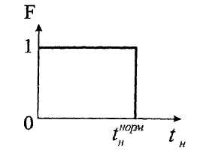
Контрольные испытания
Примем за основной контролируемый показатель надежности элемента среднюю наработку t_{н} и обозначим вероятность приемки партии через F, а нормативный показатель через t_{н}^{норм}. Зависимость F от t_{н} получила название оперативная характеристика плана контроля. На рис. показана эта характеристика для идеального приемочного контроля F=1.
Если по результатам испытаний проходит гипотеза Н0 (т.е. tн ≥ tн^{норм} ,то вся партия считается надежной с вероятностью F=1 и α=0.
Если tн < tн^{норм} , то проходит гипотеза Н1 и вся партия считается ненадежной с вероятностью F=1 и β=0

Slide 97
Контрольные испытания
:
;
Если при контрольных испытаниях выполнена гипотеза Н0 tн>tн^{α}, то вся партия считается надежной с вероятностью не ниже F(tн^{α} ), при подтверждении гипотезы Нi tн<tн^{β} партия отклоняется как ненадежная с вероятностью не ниже 1- F(tн^{β} ).
Чем больше зона неопределенности (tн^{α} tн^{β}),тем меньше нужный объем выборки, но тем больше риски α и β.
На практике обычно полагают α=0,1-0,2 и β=0,2-0,3.

Slide 98
Пусть, например, необходимо получить значение интенсивности отказа элемента, если λ=10⁻⁶ час⁻¹. При постановке такого опыта необходимо провести испытание миллиона элементов в течение одного часа или тысячи элементов в течение тысячи часов, чтобы получить один отказ. При этом достоверность такого испытания до первого отказа будет практически нулевой. Для получения данных об интенсивности отказа элемента с необходимой точностью объем и время испытаний должны быть значительно выше.
В целях сокращения объема и времени испытаний разрабатывались ускоренные методы. Технически такие испытания реализуются путем повышения нагрузок на элементы и создания тяжелых условий работы.

Slide 99
При этом делается много допущений. Вот одно из них: законы распределений отказов элементов при увеличении нагрузки не меняются, изменяются лишь моменты законов, например среднее значение и дисперсия. Подобные допущения не доказываются и не проверяются. Поэтому получаемые модели неадекватны объекту.
Анализируя современные методы испытания, убеждаемся, что в большинстве случаев в лабораторных условиях практически невозможно получить данные о надежности элементов, которые бы позволили с требуемой точностью определить законы распределения отказов и их параметры. Подобные испытания требуют такого объема и времени проведения, которые разработчик физически и экономически реализовать не может.

Slide 100
обработка данных об отказах техники в процессе эксплуатации
Анализ потока отказов технических систем в процессе их эксплуатации, когда функционирует большое количество техники в течение длительного времени в реальных условиях эксплуатации.
Такие испытания называют эксплуатационными наблюдениями за функционированием системы "элемент - обслуживающий персонал".
Наблюдения заключаются в регистрации в эксплуатационных журналах наработок на отказ t_{j} и длительностей восстановления t_{j}^{в} одного и того же восстанавливаемого элемента или ряда однородных элементов. Для элементов с мгновенным восстановлением регистрируются только наработки до отказа t_{j}
Накопленные данные используются для нахождения "эксплуатационных" оценок и др.

Slide 101
обработка данных об отказах техники в процессе эксплуатации
Эксплуатационные наблюдения длятся обычно достаточно долго (особенно при малом числе подконтрольных элементов), поэтому при их проведении важен мониторинг условий работы элементов.
Оценки показателей надежности и ремонтопригодности, полученные по результатам наблюдений за элементом на конкретном "рабочем месте", справедливы только для аналогичных условий применения элементов. Использование элементов в других условиях эксплуатации требует определения новых поправочных множителей Кп и пересчета найденных по эксплуатационным данным оценок показателей надежности и ремонтопригодности. При этом наибольшие затруднения возникают с пересчетом показателей ремонтопригодности существенно зависящих от характеристик обслуживающего персонала.

Slide 102
Надежность технических систем Надежность простых технических систем Основные понятия и классификация
Техническая система состоит из двух и более элементов,
взаимодействующих между собой при достижении той
или иной цели.
Система называется простой, если ее функционирование
можно описать конечным набором координат
y₁ (t), y₂ (t),…., y_{i} (t),…, y_{n} (t),
и ввести понятие работоспособности:
-система работоспособна (исправна) в момент времени t,
если при допустимых воздействиях x_{к}∈ X справедливы
условия нормальной работы
y_{i} ⁻ ≤ y_{i} (t) ≤ y_{i} ⁺ , i=1,2,…,n

Slide 103
Надежность технических систем Надежность простых технических систем
и понятие отказа:
система отказала (неисправна), если при x_{к}∈ X нарушено хотя бы одно условие нормальной работы, т.е. имеет место
y_{i} (t) < y_{i} ⁻ или y_{i} (t) > y_{i} ⁺, i=1,2,…,n
где y_{i} ⁻, y_{i} ⁺ — заранее заданные границы области нормальной работы системы.
Сложная система - система для которой не удается ввести строгие понятия работоспособности и отказа и указать объективные значения y_{i}⁻,y_{i}⁺ , i=1,2,…,n и конечное натуральное число п.

Slide 104
Надежность технических систем
Надежность технических систем
Надежность технических систем
Формально понятия "отказ" и "работоспособность" простой системы совпадают с аналогичными понятиями технического элемента.
Простая система после ее отказа в случайный момент t_{j} заменяют на исправную ("мгновенное восстановление") или ремонтируют некоторое случайное время t_{j}^{в} или снимают с эксплуатации (не восстанавливают).
Поведение восстанавливаемой простой системы характеризуют случайными величинами:
-наработка на отказ Т с реализацией {t_{j} j=1,2,…,N}
-длительность восстановления T^{В} с реализацией
{t_{j}^{в} j=1,2,…,N}.

Slide 105
Надежность простых технических систем
Для невосстанавливаемой простой системы используют только случайную величину Т с реализацией {t_{j} j=1,2,…,N}.
Математическое описание поведения случайных величин Т и T^{В}
технического элемента и простой системы идентично:
P(t), f(t),λ(t), t_{н} ,Q(t^{в}), μ(t^{в}), t_{н}^{в} , К_{г} , К_{ог}
Отказ простой системы в случайный момент времени t_{j} всегда обусловлен отказом какого-либо ее элемента.
Обратное утверждение неверно: отказ конкретного элемента далеко не всегда означает отказ системы.
Элемент основным - если его отказ вызывает отказ простой системы.

Slide 106
Надежность простых технических систем
Элемент называется избыточным или резервным, если его отказ не ведет к отказу системы (формально резервный элемент -"лишний" и его можно удалить в целях упрощения системы и снижения ее стоимости).
Система, содержащая только основные элементы, называется безызбыточной или нерезервированной системой.
Система, содержащая избыточные элементы, является избыточной или резервированной.

Slide 107
Примеры систем.
Система из трех последовательно включенных электроламп в цепи АБ является безызбыточной.
Отказ типа "обрыв" любой электролампы приводит к отказу всей осветительной системы
Измерительная система состоит из элементов: Д - датчик, НП - нормирующий преобразователь, ЛС - линия связи, ВП - вторичный преобразователь, И - измеритель, Р - регистратор.
Эта система работоспособна, если существует цепь Д-Р (при отказе типа "обрыв").
Каждый из этих элементов является основным, а вся система будет безызбыточной.

Slide 108
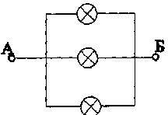
Примеры систем
Пропорционально-интегральный регулятор состоит из трех элементов: усилителя П, интегратора И, сумматора ∑.
Отказ типа "обрыв" или "короткое замыкание" любого элемента ведет к отказу всего регулятора, превращая его из ПИ- в И- или П -регулятор или к разрыву цепи "х-у". Следовательно, ПИ - регулятор относится к классу нерезервированных простых систем.
Примером избыточной системы служит параллельное соединение трех электроламп. Такая система работоспособна, если существует цепь АБ, что возможно при исправности хотя бы одной электролампы. В системе имеются резервные и одна основная лампа. Отказы типа "обрыв" двух любых ("лишних") ламп не приводят к отказу системы. Однако указать, какая лампа "основная", а какая - "резервная", в такой избыточной системе нельзя.

Slide 109
Примеры систем
Д₁,Д₂ - датчики; НП, ВП - нормирующий и вторичный преобразователи;
ЛС - линия связи; И - измеритель; Р - регистратор; ИМ- исполнительный механизм; РО - регистрирующий орган; ТОУ -технологический объект управления; К₁ К₂ - каналы измерения.
Отказ типа "обрыв" любого из элементов канала К₁ или К₂ приводит к отказу только одного измерительного канала, но не всей резервированной системы.
Введение резервных элементов в систему повышает ее стоимость и одновременно надежность.

Slide 110
Способы описания функционирования технических систем в смысле их надежности
Существуют следующие способы описания функционирования технической системы в смысле ее надежности:
Структурная схема;
Функции алгебры логики;
Граф состояний;
Дифференциальные и алгеброические уравнения;
Интегральные уравнения.
Каждый элемент сложной системы изображается в виде геометрической фигуры, чаще всего прямоугольника. Прямоугольники соединяют линиями таким образом, чтобы полученная структурная схема отображала условия работоспособности..

Slide 111
Структурные схемы надежности систем
Из структурных схем наглядно видны условия работоспособности. Система на рис. работоспособна, если все ее элементы исправны. Отказ любого элемента нарушает работоспособность системы, наступает ее отказ.
Система на рис. работоспособна, если исправным является элемент 1 и любой один элемент дублированных пар, а также два любых элемента из трех резервированных с дробной кратностью т = 1/2 .
Высокая наглядность— основное достоинство этого метода. Его недостатком является далеко не полная информация о функционировании системы.
Из рис. не ясно: ремонтируемая или неремонтируемая система, дублирование осуществлено равнонадежными элементами или нет, какова дисциплина обслуживания системы, если она ремонтируемая (количество ремонтных бригад, приоритетность обслуживания), какова кратность резервирования в случае резервирования с дробной кратностью.
Эти и ряд других недостатков требуют дополнительных описаний условий работоспособности системы. Только при этих условиях можно выполнить анализ системы по критериям надежности.
Структурная схема не является математической моделью функционирования системы.

Slide 112
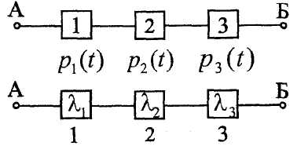
Структурные схемы надежности систем
При исследовании надежности простых систем используют графические представления функций и взаимосвязей элементов. При составлении надежностной структурной схемы некоторой системы все ее элементы соединяются между собой в цепи той или иной формы в зависимости от влияния элемента на работоспособность системы в целом. Так, если система безызбыточна, то ее структурная надежностная схема представляет собой последовательное соединение квадратиков-элементов с их номерами, именами или определяющими показателями надежности.
Примеры структурных надежностных схем безызбыточных систем

Slide 113
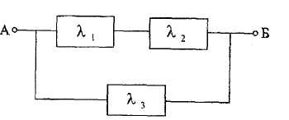
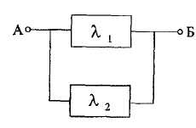
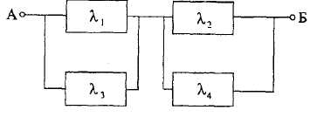
Структурные схемы надежности систем
На такой схеме не проставляют каких-либо стрелок, так как формально здесь нет передачи сигналов.
При анализе последовательного соединения служит аналогия с последовательным соединением электроламп: отказ типа "обрыв" i-го элемента ведет к отказу всей цепи АБ, по которой не будет протекать электроток.
Структура системы с избыточностью отображается надежностной схемой параллельного соединения элементов.
Показано несколько вариантов избыточных систем, считающихся работоспособными, если существует цепь АБ:
- резервированная система из двух элементов с разными интенсивностями отказов λ₁ и λ₂;
-два последовательно включенных элемента с интенсивностями отказов λ₁ и λ₂ резервируются третьим элементом с интенсивностью отказа λ₃ ;
-два последовательно включенных элемента с интенсивностями отказов λ₁ и λ₂ резервируются каждый индивидуально элементами с интенсивностями отказов λ₃ и λ₄.

Slide 114
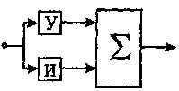
Структурные схемы надежности систем
Типовые функциональные (структурные) схемы в автоматике
Каждый элемент обозначается "прямоугольником" с указанием в нем функции элемента, а информационные связи между элементами показываются линиями со стрелками отображающими направление передачи сигналов.

Slide 115
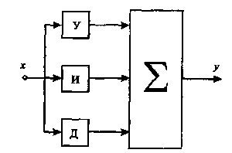
Структурные схемы надежности систем
При составлении структурных надежностных схем следует иметь в виду, что они не всегда совпадают с функциональными схемами системы.
Например - ПИД -регулятор имеет следующую функциональную схему.
Функциональная схема ПИД - регулятора
У - усилитель; И - интегратор; Д - дифференциатор; ∑ - сумматор сигналов
Структурная схема надежности безызбыточного ПИД - регулятора

Slide 116
Структурные схемы надежности систем
Общая процедура построения структурных надежностных схем технических систем такова:
1). На физическом уровне проводится анализ функционирования технической системы и понятий "отказ" и "работоспособность".
2). Выделяются существенные (для конкретной задачи) элементы системы, каждому из которых присваивается имя или номер (условное обозначение).
3). Составляется традиционная функциональная схема системы, на которой с помощью стрелок показаны направления передачи информации и/или субстанции (связи между именованными элементами).

Slide 117
Структурные схемы надежности систем
4). На физическом уровне выполняется последовательный анализ влияния отказа (типа "обрыв" и/или КЗ) каждого элемента на работоспособность всей технической системы; цель анализа заключается в выявлении основных элементов и числа резервных элементов.
5). Составляется структурная схема надежности, на которой вначале все основные физические элементы изображаются в форме последовательно соединенных (линиями без стрелок) "прямоугольников", а затем к ним добавляются параллельно подключенные резервные элементы.
Каждому "прямоугольнику" на надежностной схеме присваивается имя или номер соответствующего элемента, при этом общее число "прямоугольников" должно быть равно количеству физических элементов.

Slide 118
Структурные схемы надежности систем
6). По надежностной схеме проверяется влияние отказов каждого элемента ("прямоугольника") на отказ всей схемы.
Количество основных и резервных элементов на надежностной и функциональной схемах должно быть одинаковым.
Построенная подобным образом структурная надежностная схема используется при анализе (синтезе) и расчете надежности простых технических систем.
Надежность нерезервированных систем
Нерезервированная система состоит из т основных элементов с показателями надежности P_{i}(t), fi(t),λi(t), tнi i=1,2,…,m
Структурная схема расчета надежности нерезервированной системы из т элементов

Slide 119
Надежность нерезервированных систем
Задача анализа безызбыточной системы заключается в определении
одной из ее характеристик P_{с}(t), f_{с}(t),λ_{с}(t), t_{нс} по известным показателям P_{i}(t), f_{i}(t),λ_{i}(t), t_{нi} i=1,2,…,m.
Эта задача сводится к нахождению вероятности произведения независимых случайных событий -безотказностей элементов.
Согласно теореме о произведении независимых случайных событий
вероятность P_{с}(t) равна произведению вероятностей P_{i}(t) i=1,2,…,m.

Slide 120
Надежность нерезервированных систем
где λ_{с}(t) -интенсивность отказа системы
Если наработка каждого элемента описывается экспоненциальным распределением P(t) =exp{-λi t} i=1,2,…,m то наработка всей системы также подчинена экспоненциальному распределению
с интенсивностью отказа

Slide 121
Надежность нерезервированных систем
Средняя наработка до отказа безызбыточной "экспоненциальной" системы равна
Для равнонадежных элементов с λ1 = λ2 =… λm имеем
Из анализа полученных формул следует, что надежность нерезервированной системы снижается при увеличении числа ее элементов т, в частности для равнонадежных элементов с экспоненциальным распределением Т средняя наработка до отказа системы tн^{c} обратно пропорциональна числу элементов m
надежность нерезервированной системы всегда ниже надежности каждого элемента системы!

Slide 122
Надежность нерезервированных систем
Для повышения надежности нерезервированной системы следует:
уменьшать число основных элементов m (там, где это возможно);
применять равнонадежные элементы (напомним, что P_{с}(t) не может быть больше функции P_{i}(t), самого ненадежного элемента);
находить самый ненадежный элемент (с наибольшим λ_{i} (t) и заменять его другим элементом с меньшим λ_{i} (t);
использовать при конструировании системы более надежные элементы с меньшими λ_{i} (t) .

Slide 123
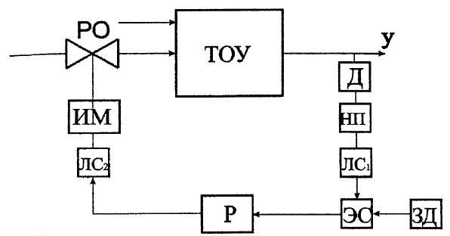
Надежность нерезервированных систем
Нерезервированные системы часто применяют при автоматизации ТОУ, в частности при построении локальных АСР и информационных каналов АСУТП.
АСР, состоящая из датчика Д, нормирующего преобразователя НП, линий связи ЛС₁ и ЛСг ЛС₂, задатчика ЗД, элемента сравнения ЭС, регулятора Р, исполнительного механизма ИМ, регулирующего органа РО.
порядка нескольких
тысяч часов.
АСР содержит только основные элементы и ее безотказность определяется
произведением функций надежности всех элементов

Slide 124
Резервирование
Для повышения надежности систем и элементов применяют резервирование, основанное на использовании того или иного вида избыточности.
Разновидности резервирования: функциональное, временное, информационное, структурное.
Функциональное резервирование - резервирование для многофункциональных систем, выполняющих близкие функции.
Так, значение температуры пара на выходе котлоагрегата может быть определено по показаниям потенциометра, осуществляющего в комплекте с термоэлектрическим преобразователем и с помощью вызова этого параметра на экран монитора БЩУ.

Slide 125
Резервирование
Временное резервирование заключается в том, что допускается перерыв функционирования системы или устройства из-за отказа элемента. Временное резервирование осуществляется за счет введения аккумулирующих емкостей, из-за аккумулирующей способности технологического объекта.
Кратковременный перерыв в подаче топлива не приведет к прекращению генерации пара из-за аккумуляции теплоты поверхностям нагрева котлоагрегата.

Slide 126
Резервирование
Информационное резервирование связано с возможностью компенсации потери информации по одному каналу информацией по другому.
На большинстве технологических объектов, благодаря внутренним связям, имеет место информационная избыточность, которая часто используется для оценки достовер­ности информации.
Усредненный расход пара на выходе котла соответствует усредненному расходу воды на его входе, расход газа на котле определяет расход воздуха при фиксированном составе дымовых газов.
Для локальных систем наиболее характерно структурное резервирование. При использовании последнего повышение надежности достигается путем введения дополнительных элементов в структуру системы.

Slide 127
Резервирование
Резервированием называют способ повышения надежности путем включения резервных единиц, способных в случае отказа основного устройства выполнять его функции.
Три метода резервирования: общей, раздельный (поэлементный) и комбинированный (смешанный).
-общим называется такое резервирование системы, при котором параллельно включаются идентичные системы;
-раздельным называется резервирование системы путем использования отдельных резервных устройств;

Slide 128
Резервирование
-при комбинированном резервировании в одной и той же системе применяется общее и раздельное резервирование.
Отношение числа резервных устройств к числу основных называется кратностью резервирования.
Если это отношение — число целое, то такое резервирование называется резервированием с целой кратностью, иначе — с дробной кратностью.
Главными способами включения резервных устройств при отказах основных являются следующие:
- постоянное, при котором резервные объекты соединены с основными течение всего времени работы;
- замещением, при котором резервные объекты замещают основные только после отказа последних.

Slide 129
Резервирование
Резервные объекты могут находиться в трех режимах работы: нагруженном, ненагруженном, облегченном
- нагруженном, при котором резервные объекты находятся в тех же условиях, что и основные.
В системе с нагруженным резервом все элементы постоянно находятся в работе и не делятся на основные и резервные.
При отказе одного из элементов система продолжает функционировать, при этом не требуется вводить в работу какие - либо дополнительные устройства, т.е. в системе с "горячим" резервом нет перерывов на подготовку и включение резервных элементов.

Slide 130
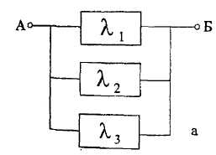
Резервирование
Примером такой системы служит осветительная система из трех электроламп Л₁, Л2, Л3
Эта система работоспособна, если исправна хотя бы одна электролампа. При отказе любых двух ламп система выполняет свои функции без перерывов в освещении.
Упрощенная структурная надежностная схема:
а - осветительной системы из трех электроламп

Slide 131
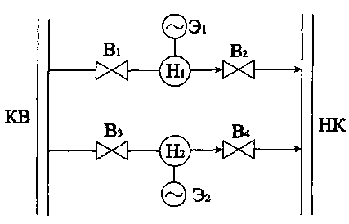
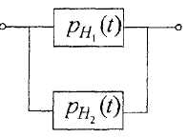
Резервирование
В промышленности и коммунальном хозяйстве широко применяются насосные станции для нагнетания жидкости в напорный коллектор НК
В состав станции входят: два постоянно действующих насоса H1, H2, электродвигатели Э1, Э2, запорная арматура Вi, i=1,..,4, всасывающий коллектор KB и напорный НК.
Насосная станция работоспособна, если функционирует хотя бы один из двух насосов H1, H2. Отказ одного насоса не требует дополнительных трудоемких операций по переходу на нерезервированный режим работы.
Упрощенная структурная надежностная схема: насосной станции из двух насосов

Slide 132
Резервирование
- человек-оператор АСУ.
Система с нагруженным резервом - дублирующие информационно-измерительные каналы К1, К2, используемые при контроле ответственных координат ТОУ.
Здесь: Д1, Д2 - датчики координаты у; НП1, НП2 - нормирующие преобразова-тели; ИМ — исполнительный механизм; ЛС1, ЛС2 — линии связи; И, Р - измеритель и регистратор.

Slide 133
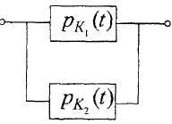
Резервирование
Структурные надежностные схемы резервированных систем с нагруженным или "горячим" резервом- информационно-измерительных каналов
РК1, РК2 - вероятности безотказной работы каналов К1, K2

Slide 134
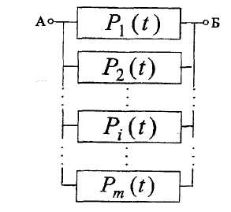
Резервирование
В общем случае структурная надежностная схема нагруженной системы из m элементов имеет вид.
Для анализа надежности нагруженной системы и определения ее показателей необходимо ввести расширенные понятия работоспособности и отказа:
Нагруженная система из m элементов работоспособна, если исправны любые М и более элементов, М=1, 2, ..., m.
Под отказом нагруженной системы из m элементов понимают случайное событие, заключающееся в отказе m-М+1 элементов, М=1, 2, ..., m.

Slide 135
Резервирование
Слабость нагруженной системы заключается в функционировании всех входящих в нее элементов, что приводит к их старению и снижению ресурса (увеличениюλ(t) и уменьшению t_{γ} при фиксированном Pγ). В этом смысле нагруженное резервирование считается самым "тяжелым" среди всех видов резервирования.
Резервные объекты могут находиться в трех режимах работы: нагруженном, ненагруженном, облегченном
- ненагруженном, при котором резервные объекты не включены и не могут отказывать.

Slide 136
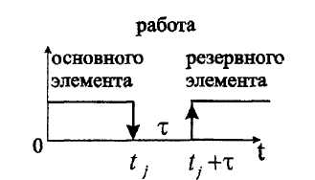
Резервирование
Системы с недогруженным резервом имеют основной элемент, находящийся в работе до момента отказа t_{j}, и запасной или "холодный" (т.е. не готовый к работе). Этот элемент включается в работу автоматически или вручную после момента времени t_{j}.
Помимо основного и резервного (одного или нескольких) элементов в ненагруженной системе должны быть: контрольное устройство для определения момента отказа t_{j}, управляющее устройство для вывода из системы отказавшего элемента и ввода в момент времени t_{j} +τ, τ>0 в эксплуатацию резервного элемента.

Slide 137
Резервирование
При автоматическом обнаружении отказа и выводе-вводе элементов время простоя системы [t_{j} , t_{j} +τ] может быть малым относительно t^{c}_{н} и не учитываться при анализе функционирования нагруженной системы. При визуальном обнаружении отказа и ручном выводе-вводе элементов время простоя системы τ может быть значительным, что снижает качество функционирования нагруженной системы.

Slide 138
Резервирование
Примером системы с "холодным" резервом служит осветительная система из двух электроламп ЭЛ1, ЭЛ2, устройства контроля освещенности УКО (фотоэлемент или человек-оператор), устройство управления положением ключей К1 К2.
Лампа ЭЛ1 - основная, при ее отказе (обрыв или короткое замыкание) устройство контроля УКО подает сигнал на устройство управления УУ (электромагнитное реле), которое размыкает ключ К1 и замыкает К2.

Slide 139
Резервирование
По сравнению с нагруженной, система с "холодным" резервом характеризуется:
- более сложной технической структурой (дополнительные элементы: контрольное и управляющее устройство, ключи-переключатели);
- более высокими капитальными затратами на дополнительное оборудование;
- более низкими показателями надежности (при учете надежности дополнитель-ного оборудования);
- уменьшением эксплуатационных расходов на функционирование элементов;
- сохранностью ресурса резервного элемента.

Slide 140
Резервирование
Системы с ненагруженным резервом достаточно широко применяются в различных отраслях промышленности, преимущественно в тех ситуациях, где удается реализовать надежный автоматический контроль отказов основных элементов и уменьшить время простоя τ .
Резервные объекты могут находиться в трех режимах работы: нагруженном, ненагруженном, облегченном
облегченном, при котором резервные объекты включены, но работают не на полную нагрузку, т. е. их надежность в резервном состоянии выше, чем в рабочем. Однако отказ элементов возможен.
Системы с облегченным или "теплым" резервом содержат основной элемент, функционирующий до своего отказа в случайный момент t_{j}, и резервный элемент, подготовленный ("прогретый") к быстрому включению в работу в момент t_{j}+τ по сигналу устройства контроля отказов.

Slide 141
Резервирование
Термин "подготовленный" или "теплый" элемент означает частичное подключение резервного элемента или его эксплуатацию в режиме малой нагрузки ("холостой ход").
Главная цель использования облегченного резерва - значительное уменьшение времени простоя системы τ и соответственное увеличение коэффициента готовности.
Вместе с тем резервный элемент "стареет" и его надежностные характеристики ухудшаются (по сравнению с ненагруженным резервом). Возрастают при облегченном резерве и эксплуатационные расходы.

Slide 142
Резервирование
Поскольку структурное резервирование сопряжено с дополнительными затратами на резервные элементы, то последние должны окупаться за счет повышения надежности системы и снижения потерь от ее отказов.
Оценим качество резервированной системы набором показателей: время простоя τ, затраты капитальные ЗК и эксплуатационные ЗЭ, средняя наработка на отказ резервируемой системы t^{c}_{н}, средняя наработка на отказ нерезервируемой системы t^{c}_{ннер} , коэффициент готовности Кг.

Slide 143
Резервирование
Наиболее простыми для определения показателями эффективности резервирования являются следующие:
В_{t} = t^{c}_{н} / t^{c}_{ннер} , В_{p} =P_{н} / P_{нер ,} В_{Q} =Q_{н} / Q_{нер}
где В_{t} —выигрыш за счет повышения средней наработки до отказа резервированной системы по сравнению с наработкой нерезервированной системы;
В_{p} ,В_{Q} — аналогичные показатели по повышению вероятности безотказной работы и снижению вероятности отказа.
Резервирование эффективно, если значение показателей В_{t} ,В_{p} ,В_{Q} больше единицы.
Введем нижние индексы, показывающие принадлежность к режиму резервирования:
нр - нагруженный резерв,
ннр - ненагруженный резерв,
ор - облегченный резерв.

Slide 144
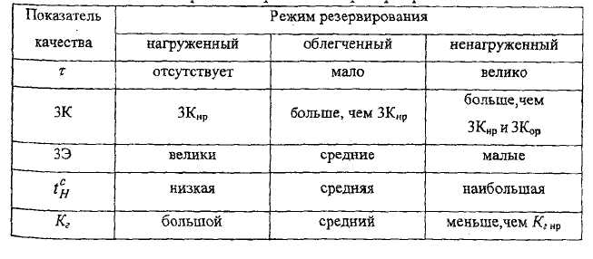
Резервирование
Сравнительный анализ эффективности функционирования систем с разными режимами резервирования

Slide 145
Резервирование
При нагруженном (горячем) резерве интенсивность отказов основного λ_{о} и резервного λ_{г} элементов одинакова, λ_{о} = λ_{г}.
У облегченного (теплого) резерва интенсивность отказов резервных элементов λ_{об} ниже, чем у основных работающих, λ_{о} > λ_{об}.
При ненагруженном (холодном) резерве вероятностью отказов элементов в состоянии резерва пренебрегают, λ_{ох} =0
Обобщенно с позиции надежности можно считать режим нагруженного резервирования наиболее тяжелым, а "холодного" резервирования - самым легким (при абсолютной надежности контролирующих и управляющих устройств); с экономической точки зрения наиболее выгодным считается нагруженный (иногда облегченный) режим резервирования ответственных элементов.

Slide 146
Резервирование

Slide 147
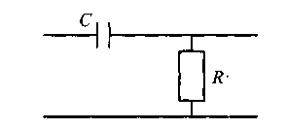
Основным способом повышения надежности является структурное резервирование. При этом наиболее эффективным считается раздельное (поэлементное) резервирование. Такой вывод следует из теории. Он безусловно верен, но без учета практической реализуемости раздельного резервирования.
Пусть необходимо защитить систему управления от отказа дифференцирующей цепи, обеспечивающей устойчивость системы.

Slide 148
Надежность систем с нагруженным резервом
Локальные системы включают в свой состав элементы, имеющие различный вид резерва, то для расчета надежности систем рассмотрим методы расчета надежности элементов при различных способах резервирования.
Простейший вариант этой задачи — определение показателей безотказности систем, содержащих резервированные невосста-навливаемые элементы.
Резервированная система состоит из т элементов с показателями надежности Q_{i}(t), P_{i}(t),λ_{i}(t),t_{нi} i=1,2,…,m. Система работоспособна, если исправен один и более элементов, система находится в состоянии отказа при выходе из строя всех т элементов.

Slide 149
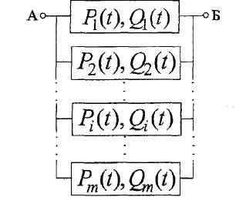
Надежность систем с нагруженным резервом
Структурная надежностная схема системы
Задача анализа системы с нагруженным резервом заключается в определении системных показателей надежности Qс(t), Pс(t),tн^{с} по известным характеристикам элементов Qi(t), Pi(t),λi(t),tнi i=1,2,…,m.
По теореме умножения независимых случайных событий имеем

Slide 150
Надежность систем с нагруженным резервом
На практике наиболее часто имеют место случаи, когда основная система и нее резервные одинаковы и имеют вероятность безотказной работы P(t)
.
P_{c} (t)=1-(1-P(t))^{n}
Определим интенсивность отказов λc(t) резервированной системы с постоянно включенным резервом. По определению интенсивности отказов имеем:

Slide 151
Надежность систем с нагруженным резервом
Для экспоненциального закона распределения наработок имеем
Расчетные формулы для случая равнонадежных систем и постоянной интенсивности отказов элементов λ₁=λ₂=λ_{m}. В этом случае вероятность безотказной работы системы определяется по формуле:
Выражение для интенсивности отказов системы легко получить из соотношения:

Slide 152
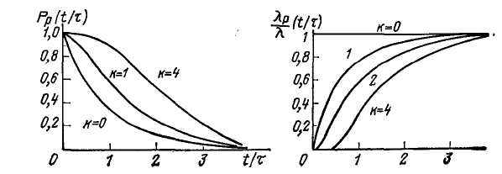
Надежность систем с нагруженным резервом
Средняя наработка до отказа резервированной системы из m равнонадежных элементов
При больших m величину t^{c}H можно приближенно найти по формуле
Графики изменения Pc(t) и λc(t) в зависимости от кратности резервирования и длительности работы системы представлены на рис.

Slide 153
Надежность систем с нагруженным резервом
Графики показывают, что постоянное резервирование эффективно на начальном участке работы системы, когда t≤τ
Анализ формулы для равнонадежных элементов со средней наработкой tн, показывает, что при малых m добавление каждого нового резервного элемента заметно увеличивает t^{c}н.
Непосредственными расчетами можно получить относительные значения t^{c}н/ tн и показатель эффективности резервирования Qtн как функции числа элементов m.
t^{c}н/ tн - относительная средняя наработка до отказа системы;
Q tн - относительный показатель эффективности резервирования по параметру t^{c}H;
Ц(m) = Цс(m)/Цэ - относительная стоимость резервированной системы,
Цс(m)-относительная стоимость системы из т элементов стоимостью Цэ каждый.

Slide 154
Надежность систем с нагруженным резервом
При т-1 система нерезервированна и ее t^{c}н= tн.
При введении одного резервного элемента (m=2) средняя наработка до отказа системы возрастает в 1,5 раза (а Qtн - на 50%).
Появление двух резервных элементов (m=3) увеличивает t^{c}H в 1,83 раза (по сравнению с tH элемента), но эффективность резервирования возрастает только на 22%.
Введение 4 резервных элементов (m=5) увеличивает t^{c}H в 2,28 раза, а Qtн возрастает всего на 9,5%, т.е. имеет место "насыщение" t^{c}н/ tн

Slide 155
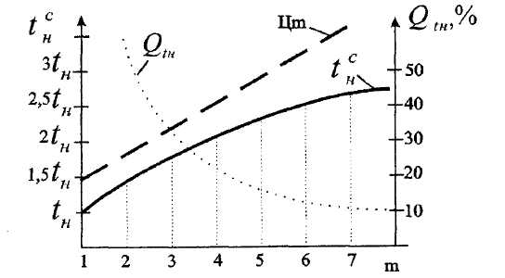
Надежность систем с нагруженным резервом
Зависимость относительной средней наработки на отказ t^{c}н и
эффективности резервирования Q tн и стоимости системы Цm от числа m.

Slide 156
Надежность систем с нагруженным резервом
Из приведенного анализа следует, что с увеличением числа т резервных элементов наблюдается заметное снижение эффективности резервирования системы и прямо пропорциональное увеличение ее стоимости.
На практике чаще всего встречаются системы с одним или, реже, с двумя резервными элементами (т-2 или 3).

Slide 157
Резервирование
Локальные системы включают в свой состав элементы, имеющие различный вид резерва, то для расчета надежности систем рассмотрим методы расчета надежности элементов при различных способах резервирования.
Простейший вариант этой задачи — определение показателей безотказности систем, содержащих резервированные невосста-навливаемые элементы.
Техническая система называется локальной, если она состоит из небольшого числа т элементов, m<4-5.

Slide 158
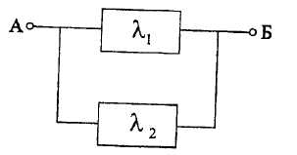
Расчет надежности локальных технических систем
Расчет надежности системы с двумя нагруженными элементами
В этой системе всего два элемента с интенсивностями отказов λ₁ и λ₂
,
Определим P_{c}(t)= 1-(1-P₁ (t)) (1-P₂ (t)) = P₁ (t)+ P₂ (t)- P₁ (t) P₂ (t)
Так как P(t)= e ^{–λit} i=1,2 то P_{c}(t)= e ^{–λ1t} + e ^{–λ2t} - e ^{– (λ1 + λ1)t}

Slide 159
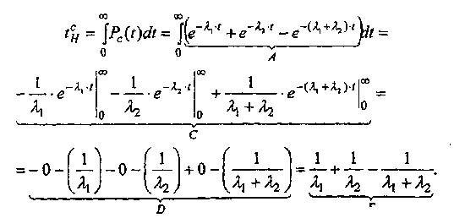
Расчет надежности системы с двумя нагруженными элементами
Для равнонадежных элементов с λ₁ и λ₂ =λ
P_{c} (t)= 2P(t)-P² (t)=2e ^{–λt} - e ^{–2λt}
Хотя оба элемента системы подчиняются экспоненциальному распределению, система в целом не подчиняется экспоненциальному закону

Slide 160
Расчет надежности системы с двумя нагруженными элементами
Для равнонадежных элементов с λ₁ и λ₂ =λ
т.е. введение одного резервного элемента с λ=1/t_{н} увеличивает среднюю наработку системы в 1,5 раза.
Приведем другие характеристики надежности системы с т=2.
Для системы из двух равнонадежных элементов можно вычислить гамма-ресурс t_{γ} Для этого достаточно задать λ и P_{γ} и решить трансцендентное уравнение 2e^{–λt} - 2e^{–2λt} = Pγ относительно переменной t.

Slide 161
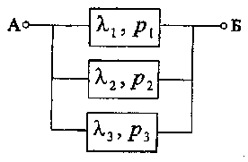
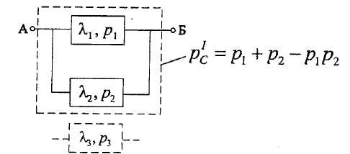
Расчет надежности системы с тремя нагруженными элементами
В системе имеется три элемента с интенсивностями λ₁ , λ₂ , λ₃
Определение P_{c}(t) и t^{c}_{н} происходит в два этапа
На первом этапе рассмотрим структурную схему расчета надежности

Slide 162
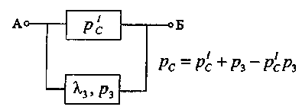
Расчет надежности системы с тремя нагруженными элементами
На втором этапе рассмотрим структурную схему расчета надежности
Для этой схемы формула для расчета Рс:
При определении Pc(t) можно использовать и основную формулу для расчета вероятности

Slide 163
Расчет надежности системы с тремя нагруженными элементами
Средняя наработка на отказ системы
Для системы из трех равнонадежных элементов

Slide 164
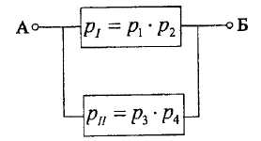
Расчет надежности системы с групповым нагруженным резервом
Нагруженная система имеет два основных элемента с интенсивностями отказов λ₁ и λ₂ и и два резервных элемента с интенсивностями λ₃ и λ₄
Для определения Р_{с}(t) объединим пару последовательно включенных элементов с λ₁ и λ₂ в новый элемент I c Р_{I}(t) = Р₁(t) Р₂(t) и в новый элемент II c Р_{II}(t) = Р₃(t)Р₄(t)

Slide 165
Расчет надежности системы с групповым нагруженным резервом
Средняя наработка на отказ системы с групповым резервом
Для системы из равнонадежных элементов

Slide 166
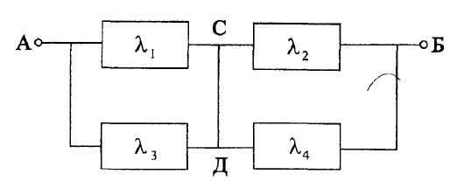
Расчет надежности системы с индивидуальным резервом
В состав системы входят два основных элемента с интенсивностями λ₁ , λ₂ и два
резервных с λ₁ , λ₂ причем каждый резервный отдельно дублирует основной элемент
Система отличается от схемы системы с групповым резервом только наличием этой перемычки CД, но это заметно меняет процедуру расчета и влияет на надежность избыточной системы.

Slide 167
Расчет надежности системы с индивидуальным резервом
Разделим систему на две подсистемы с номерами I и II
Получаем новую систему из двух последовательно включенных подсистем с Р₁ и Р_{п}

Slide 168
Расчет надежности системы с индивидуальным резервом

Slide 169
Расчет надежности системы с индивидуальным резервом
Для системы из равнонадежных элементов
Для нерезервированной системы из двух элементов t^{c}_{н}=0,5t_{н} , для системы с групповым резервом t^{c}_{н}=0,75tн
Анализ эффективности систем с групповым и индивидуальным резервом
Нагруженные системы с групповым и индивидуальным резервом внешне очень похожи - в них по 4 одинаковых (в смысле λ) элемента, все различие заключается в отсутствии "перемычки" в первой системе. Однако в смысле надежности система с индивидуальным резервом явно "лучше" системы с групповым резервом:
t^{c}_{н гр}=0,75t_{н}
t^{c}н инд =0,916t_{н}

Slide 170
Анализ эффективности систем с групповым и индивидуальным резервом
Введем критерий эффективности систем
Показатель надежности системы t^{c}_{н} с индивидуальным равнонадежным
резервом увеличивается на 22% за счет введения абсолютно надежной
"перемычки". Можно показать, что и всегда
больше единицы и при любых интенсивностях λ₁ , λ₂ , λ₃ , λ₄
Система работоспособна, Система работоспособна,
если исправны элементы если исправны элементы

Slide 171
Варианты I, II, III совпадают у обеих систем. Но система с индивидуальным резервом имеет еще два дополнительных варианта работоспособности IV и V.
При любых сочетаниях интенсивностей система с индивидуальным резервом более надежна, чем система с групповым резервом. Это утверждение справедливо при любом числе резервируемых элементов в обеих схемах.
Для системы из трех основных и трех резервных равнонадежных элементов
имеем структурные схемы

Slide 172
Показатель эффективности
показывает преимущество индивидуального резервирования.
Однако, стоимость системы с индивидуальным резервом всегда выше стоимости системы с групповым резервом.

Slide 173
Расчет надежности мостиковой схемы
Абсолютно надежная перемычка: Ненадежная перемычка с
интенсивность отказов λ_{п} =0 интенсивность отказов λп ≠0
На практике "перемычка" может иметь отказы типа "обрыв", интенсивность
которых λп соизмерима с λ элементов.
Такая схема получила название мостиковой.
Для расчета показателей надежности мостиковой схемы Pc(t) t^{c}_{н} примем λ₁ = λ₂ = λ3= λ₄ = λ₅ = λ

Slide 174
Расчет надежности мостиковой схемы
Работоспособность системы возможна при разном числе исправных элементов или разных состояниях системы. Одно и то же состояние может быть реализовано разными элементами (номерами элементов), т.е. каждое состояние характеризуется несколькими вариантами наборов исправных элементов. Выпишем возможные состояния работоспособности и их варианты в табл.

Slide 175
Расчет надежности мостиковой схемы
Вероятности возникновения состояний I-IV:
Где P(t)= e ^{–λt} Q=1- P
Работоспособная система может находиться в одном из четырех состояний I, II, III, IV с вероятностями P_{I} Р_{II}, Р_{III}, P_{IV}, тогда
,
Средняя наработка на отказ мостиковой схемы на 12,5% ниже аналогичного показателя для схемы с индивидуальным резервом.

Slide 176
Расчет надежности мостиковой схемы
Допущение о равнонадежности всех элементов схемы и "перемычки" весьма
условное. Если считать равнонадежными только элементы с интенсивностью λ,
а "перемычку" характеризовать интенсивностью отказа λп то получим более
сложные формулы для расчета P_{c}(t) и t^{c}_{н}
,

